Slide 1

Rendición Pública de Cuentas Inicial 2026
Junio, 2026

Slide 2


Marco Legal RPCI
CPE
Obligación de rendir cuentas sobre las responsabilidades
Art. 235
inciso 4 de la Constitución
Política del Estado.
Ley 974
Ley 341
UTLCC
Rendición Pública de Cuentas Inicial
DS Nº 4872
22 de julio 2009
Política Plurinacional de Lucha Contra la
Corrupción.
RM 090/2024 Manual Metodológico para la Rendición de Cuentas

Slide 3
Rendición Pública de Cuentas Inicial 2026
Oscar Mario Justiniano Pinto
MINISTRO DE DESARROLLO PRODUCTIVO, RURAL Y AGUA
Junio, 2026

Slide 4
Dirección General de Planificación - DGP

Slide 5
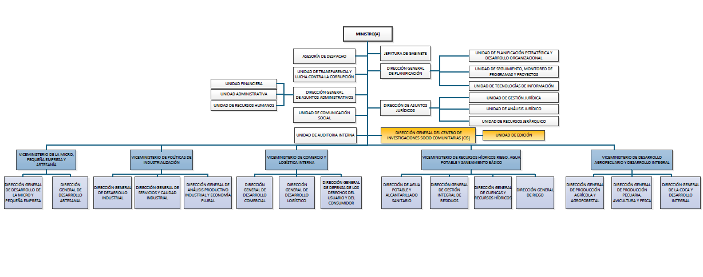
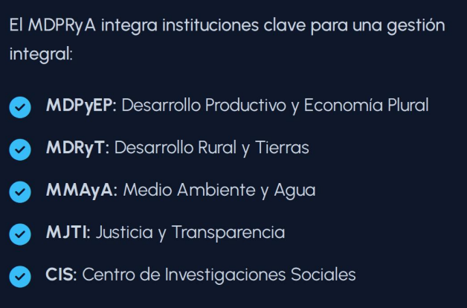
Organigrama
MDPRyA
Estructura Organizacional vigente a través de la RM 148.2026 de 25 de febrero de 2026

Slide 6
Objetivos Estratégicos
Institucionales
El Plan Estratégico se articula a los lineamientos del PDES (Vigente):
01
02
03
Consolidar Liderazgo Industrial
Fortalecer MyPEs y Artesanía
Optimizar Logística Comercial
Incrementar valor agregado nacional y expansión de parques industriales
Asistencia técnica y acceso a mercados para competitividad
Garantizar abastecimiento interno a precio justo con marca "Hecho en Bolivia"
04
05
06
Incrementar Productividad Agropecuaria
Ampliar Cobertura de Agua
Modernizar Gestión Institucional
Optimización de gestión de cuencas y saneamiento
Innovación tecnológica y sistemas resilientes al cambio climático
Digitalización y transparencia administrativa
07
Fortalecer Gestión del Conocimiento
CIS para desarrollo productivo mediante investigación

Slide 7
Alineación institucional
a los ejes del “PLAN BOLIVIA”
2026 - 2030
El MDPRyA se articula a 5 ejes del nuevo “Plan Bolivia”:
Eje 1 · Economía para la gente
Eje 2 · Bolivia al mundo
Productividad, valor agregado, innovación y empleo rural digno.
Comercio, inversiones, cooperación y transferencia tecnológica.
Eje 6 · Bienestar para todos
Eje 7 · Verde y sustentable
Seguridad alimentaria, inclusión territorial y atención a poblaciones vulnerables.
Agua, suelo, biodiversidad y resiliencia climática desde los territorios.
Eje 4 transversal: “Bolivia moderna y eficiente” para digitalización, simplificación de procesos y seguimiento del plan.
3

Slide 8






Líneas Estratégicas
El MDPRyA, conforme al D.S. Nº 5488, 5493 y 5552, se constituye como Ente Rector de las nuevas políticas clave para el desarrollo nacional:
Industrialización y Desarrollo Productivo
Micro y Pequeña Empresa
Fortalecimiento del sector empresarial y artesanal nacional
Política rectora para la transformación económica con valor agregado
Comercio Interno y Logística
Desarrollo Agropecuario Rural
Optimización de sistemas comerciales y defensa del consumidor
Integral y sustentable con enfoque
territorial resiliente
Recursos Hídricos
Defensa de Consumidores
Riego, agua potable y
saneamiento básico universal
Gestión de derechos mediante denuncias, verificación y seguimiento

Slide 9
Plan Operativo
Anual 2026
El MDPRyA (Entidad 41) cuenta con:
30
245
886
Áreas Organizacionales
Operaciones
Actividades Específicas
Estructura institucional completa del MDPRyA
Operaciones estratégicas programadas
Tareas operativas detalladas
Presupuesto
Bs. 3.882,8 Millones
POA aprobado mediante la RM 287.2026 de 27 de abril de 2026
Fuente: Sistema Wara II - SIGEP

Slide 10




Próximos Pasos
Lineamientos Actualizados
Espera de directrices del MPDyMA
Aprobación Nuevo PEI
Formalización del instrumento estratégico
Aprobacion Planes sectoriales
Espera de directrices del MPDyMA
Se viene avanzando en el proceso de diagnóstico y formulación de los nuevos Planes de Mediano Plazo del MDPRyA, entre ellos el Plan Estratégico Institucional (PEI) y los Planes Sectoriales correspondientes a los sectores Agropecuario, Recursos Hídricos, Saneamiento Básico, Comercio e Industria.
3

Slide 11
Dirección General de Asuntos Administrativos - DGAA

Slide 12
RECURSOS HUMANOS
SISTEMA DE ADMINISTRACIÓN DE PERSONAL
CANTIDAD DE PERSONAL 2026 ( FUENTE)
PLANTA | 800
EVENTUAL | 57
CONSULTORIA DE LÍNEA | 17
CONSULTORIA POR PRODUCTO | 1
TOTAL PERSONAL | 875

Slide 13
CAPACITACIONES PROGRAMADAS 2026
CAPACITACIONES PERMANENTES
Manejo de Sistemas Internos
Gestión documental y técnicas de archivo
Técnica normativa y legislativa
Resolución de conflictos
Elaboración de POA
Técnicas de archivo
CRUZADAS
Manejo de estudio para manejo de análisis de datos
Análisis de riesgo financiero
Manejo y análisis de datos a través de "r"
Machine LEARNING con BIG DATA
Manejo de base de datos a través de "R"
Excel avanzado
STATA
Manejo de base de datos a través de la inteligencia artificial (IA)
Microsoft office - POWER BI
Este enfoque permitirá optimizar recursos y consolidar una cultura organizacional orientada al aprendizaje continuo, reafirmando el compromiso institucional con el desarrollo profesional de los servidores públicos, aun en un escenario de restricción presupuestaria.

Slide 14


CAPACITACIONES PROGRAMADAS 2026
IMPLEMENTACIÓN DE PLATAFORMA DE CAPACITACIÓN INSTITUCIONAL Y FORTALECIMIENTO DE LA GESTIÓN DEL TALENTO HUMANO.
Herramienta para modernizar la gestión de recursos humanos, alineándose con tendencias actuales tanto del sector público como privado. Su aplicación permitirá consolidar una cultura organizacional orientada a la mejora continua, la eficiencia y la excelencia en el servicio público.
Fortalecer las aptitudes, competencias y desempeño de los servidores públicos, en cumplimiento de la normativa vigente que regula la administración y desarrollo del talento humano en el sector público.
Ejecución de talleres, cursos y procesos formativos estructurados bajo un enfoque de gestión por competencias, alineados tanto a los perfiles de puesto como a los objetivos estratégicos institucionales.
Emisión de certificados de participación digitales por cada actividad formativa, los cuales constituirán respaldo documental para los procesos de evaluación del desempeño, promoción interna y desarrollo profesional.

Slide 15
Presupuesto Institucional
(Expresado en Bolivianos)
DETALLE | PRESUPUESTO
GASTO CORRIENTE | 1.163.153.963,52
PROYECTOS DE INVERSIÓN | 2.719.702.061,36
TOTAL | 3.882.856.024,88
PRESUPUESTO VIGENTE
Bs3.882.856.024,88. (Tres Mil Ochocientos Ochenta y Dos Millones Ochocientos Cincuenta y Seis Mil Veinticuatro 88/100 Bolivianos)
Fuente: SIGEP, con corte al 08/04/2026

Slide 16
PRESUPUESTO INSCRITO AL PROGRAMA ANUAL DE CONTRATACIONES
PRESUPUESTO INSCRITO EN EL PAC 2026
Bs. 16.020.562,00 ( Dieciséis Millones Veinte Mil Quinientos Sesenta y Dos 00/100 bolivianos)
MODALIDAD DEL PROGRAMA ANUAL DE CONTRATACIONES | CANTIDAD DE PROCESOS DE CONTRATACIÓN REGISTRADOS EN EL PAC 2026 | PRESUPUESTO PROGRAMADO (expresado en Bs.)
CONTRATACIONES MENORES | 98 | 3.896.834,00
CONTRATACIONES ANPE | 47 | 9.077.748,00
CONTRATACIONES POR LICITACIONES PÚBLICAS | 0 | 00
CONTRATACIONES POR EXCEPCIÓN Y/O EMERGENCIAS | 0 | 00
CONTRATACIONES DIRECTAS | 12 | 1.033.900,00
CONTRATACIONES POR COMPRA NACIONAL DIRECTA | 5 | 210.425,00
COMPRA NACIONAL POR CONVOCATORIA | 10 | 1.070.305,00
OTRAS MODALIDADES | 5 | 731.350,00

Slide 17
Dirección General de Asuntos Jurídicos - DGAJ

Slide 18


Slide 19
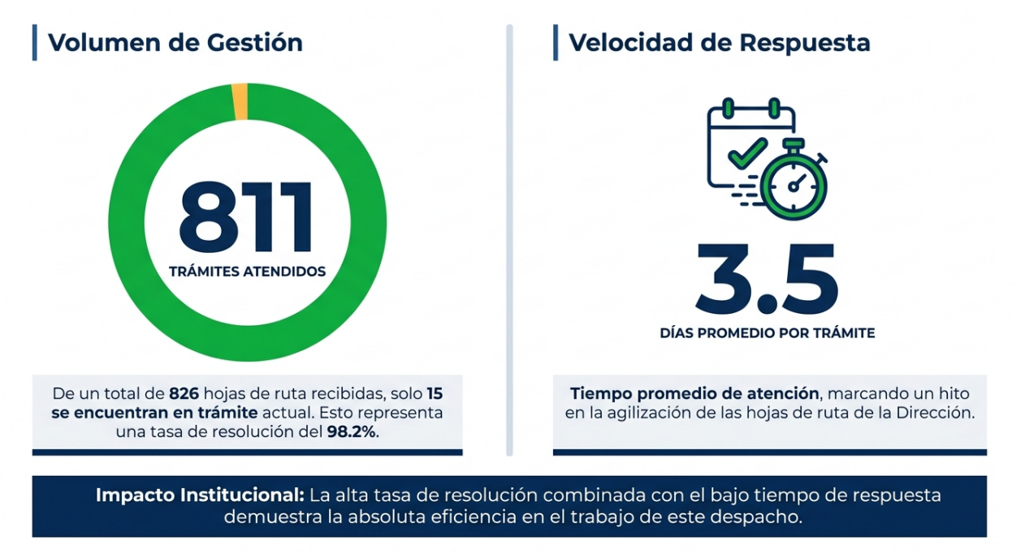

Slide 20
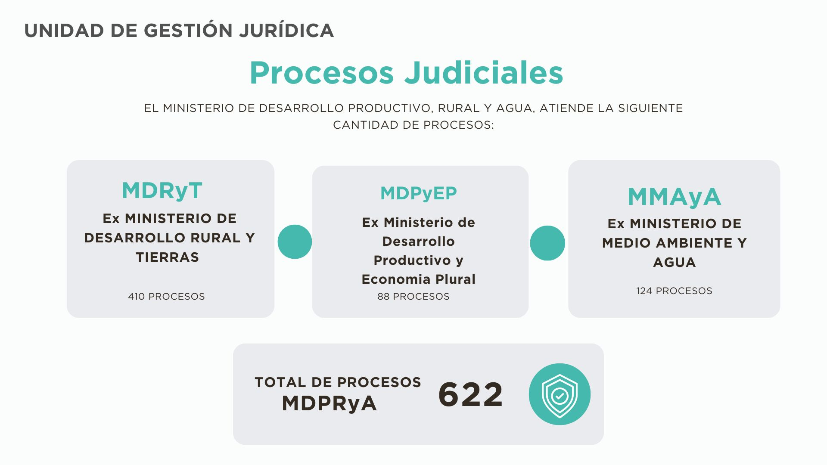

Slide 21
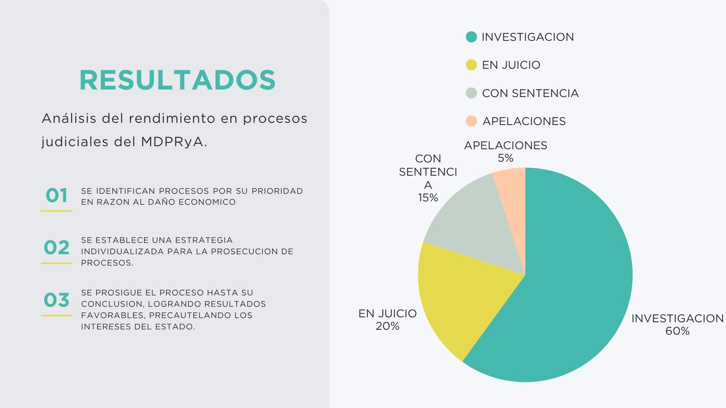

Slide 22
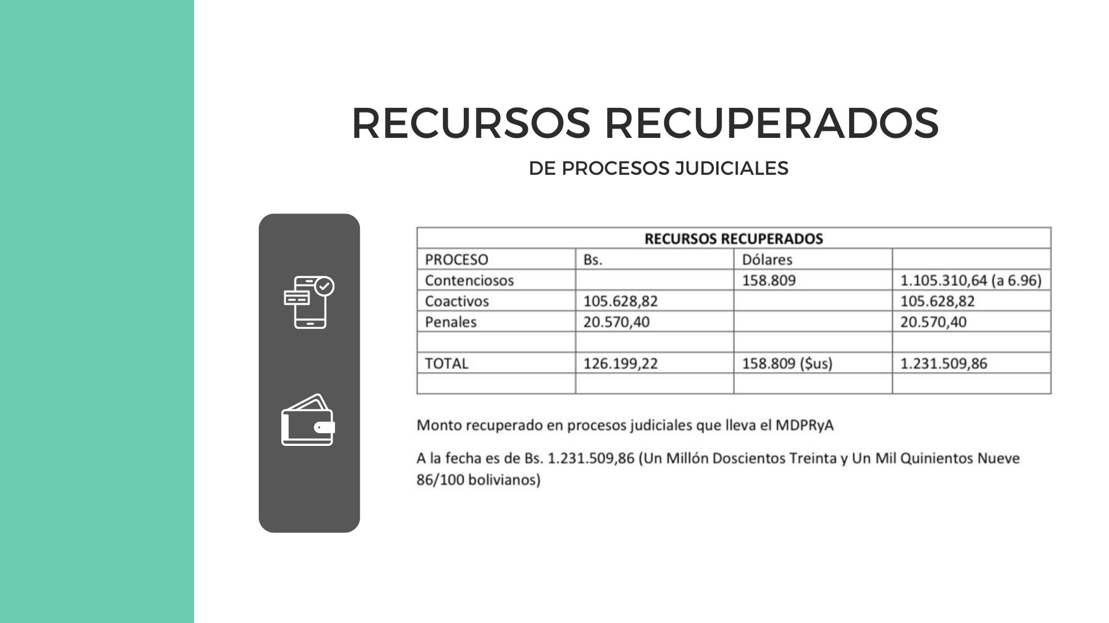

Slide 23
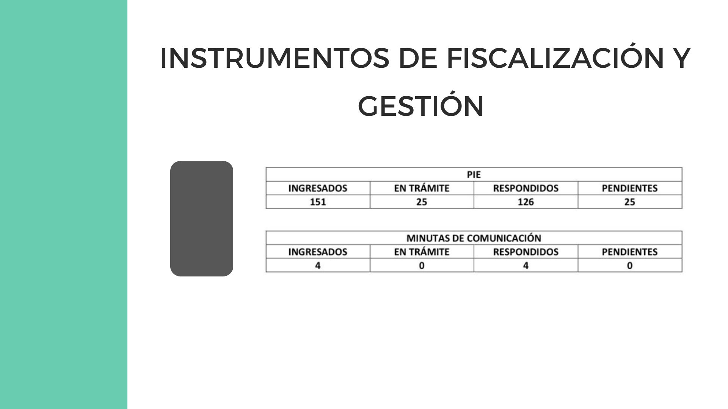

Slide 24
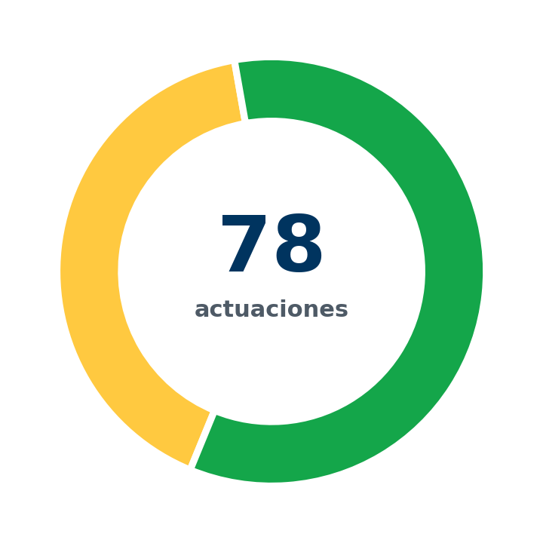
MINISTERIO DE DESARROLLO PRODUCTIVO, RURAL Y AGUA | DIRECCIÓN GENERAL DE ASUNTOS JURÍDICOS
Unidad de Recursos Jerárquicos
Recursos administrativos resueltos desde el 18/11/2025 hasta la fecha
32
78
Gestión 2025
Resoluciones emitidas desde el 18/11
✓
ACTUACIONES EMITIDAS
46
Resoluciones Ministeriales y Autos de Improcedencia, con datos consolidados por recurrente, acto recurrido, ingreso y emisión.
Gestión 2026
44 RM + 2 Autos de Improcedencia
32 en 2025 | 46 en 2026
55
Procesos rezagados atendidos
Correspondientes a anteriores gestiones
Impacto institucional: impulso y cierre de recursos jerárquicos con información trazable y consolidada.

Slide 25
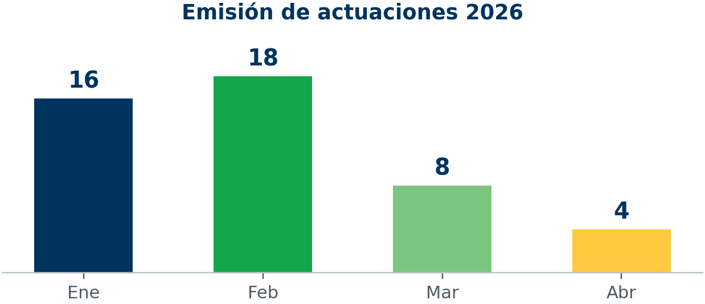
MINISTERIO DE DESARROLLO PRODUCTIVO, RURAL Y AGUA | DIRECCIÓN GENERAL DE ASUNTOS JURÍDICOS
Agilización y control de trámites
Seguimiento integral de hojas de ruta, admisión, resolución e improcedencia
Ruta de atención del recurso jerárquico
✓
Recepción /
ingreso al
Ministerio
Análisis
jurídico
Emisión de
RM / Auto
Notificación
y archivo
2026: 46 actuaciones registradas hasta abril
Control documental
Resultados 2026
Mensaje central
Recurrente + acto recurrido + ingreso + emisión
44 RM + 2 Autos = 46 actuaciones
Mayor trazabilidad y respuesta institucional
Al 8 de mayo de 2026
Unidad de Recursos Jerárquicos

Slide 26
Viceministerio de Políticas de Industrialización -VPI

Slide 27


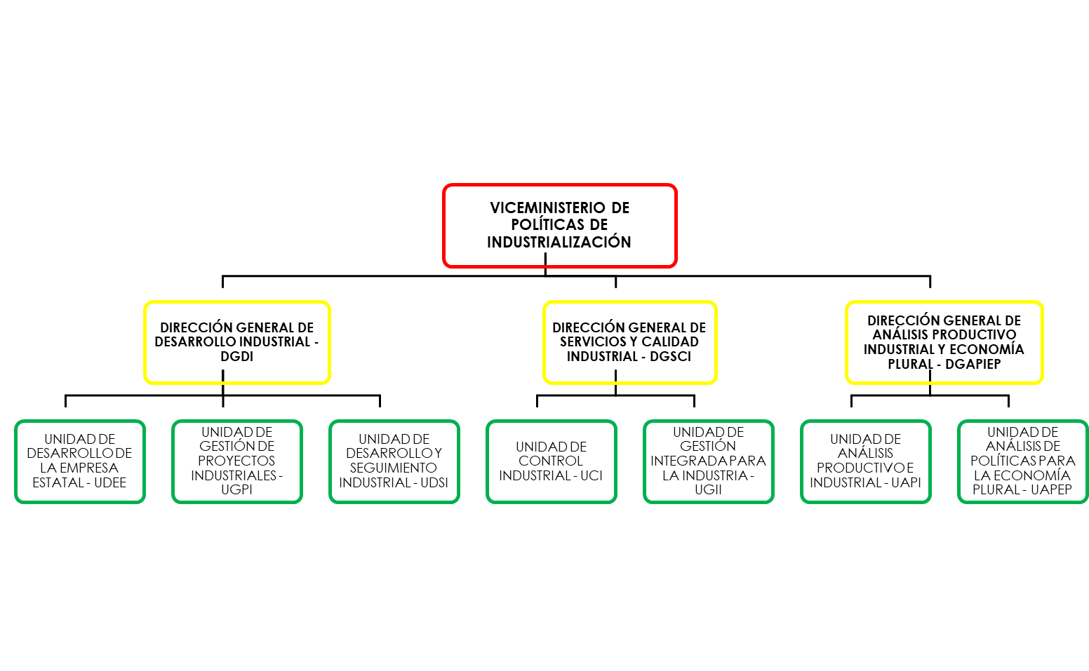
NUEVA MISIÓN: “Generación de Cadenas de valor para sistemas alimentarios y manufactureros, inclusivos y sostenibles”.

Slide 28

7 EJES DEL PLAN DE GOBIERNO
1. Economía para la gente
2. Bolivia al mundo y el mundo en Bolivia
3. Bolivia 50-50
4. Bolivia moderna y eficiente
5. Bolivia Transparente
6. Bolivia bienestar para todos
7. Bolivia verde y sustentable

Slide 29
VICEMINISTERIO DE
POLÍTICAS DE INDUSTRIALIZACIÓN
OBJETIVOS ESTRATÉGICOS
OEI.01 Incrementar al 20% la participación industrial en el PIB nacional.
OEI.02 Reducir 25 % las Importaciones Manufactureras.
OEI.03 Implementar APP´s con 12 complejos Industriales.
OEI.04 Incrementar en 50% las exportaciones con Valor Agregado.
OEI.05 Formalizar 60.000 empleos industriales.
OEI.06 Reducir en 20% la intensidad energética industrial.

Slide 30


DIRECCIÓN GENERAL DE DESARROLLO INDUSTRIAL
OBJETIVO DE LA DIRECCIÓN
ACTUAL
Tradicionalmente ha sido una Dirección dedicada a recopilar información de las empresas públicas bajo tuición, elaboración de proyectos y control al sector oleaginoso y zonas industriales.
NUEVO MODELO
Desarrollo basado en cadenas de valor integradas a través de las Alianzas Público – Privadas – Comunitarias, aprovechando la infraestructura administrada, generando zonas económicas especiales para la atracción de inversión privada.

Slide 31


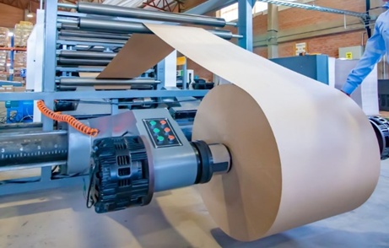

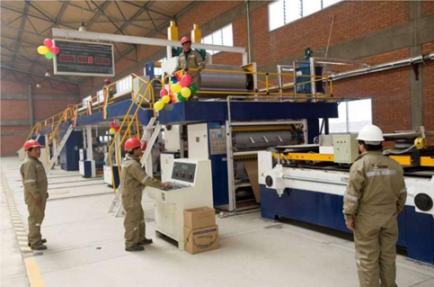


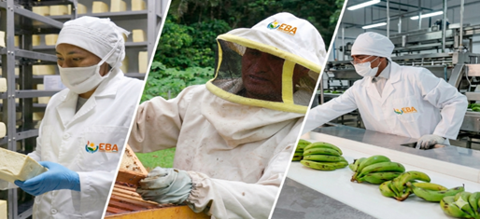


DINAMIZACIÓN DE LOS SECTORES PRODUCTIVOS A TRAVÉS DE LAS EMPRESAS PÚBLICAS
METAS PROGRAMADAS PARA EL 2026
Asociación Público - Privada (APPs)
ENVIBOL CARTONBOL
PAPELBOL
Contratos a largo plazo para provisión de productos con EMBOL, CBN, COFAR, YPFB y otros.
Garantizar la operatividad de las empresas y se coadyuva a generar ingresos y empleos mediante las empresas productivas.
Coadyuvar a la gestión productiva y financiera de las empresas
Identificar las debilidades y oportunidades para fortalecer los sectores industriales y generar competitividad
Diagnóstico a las plantas industriales de las empresas bajo tuición

Slide 32




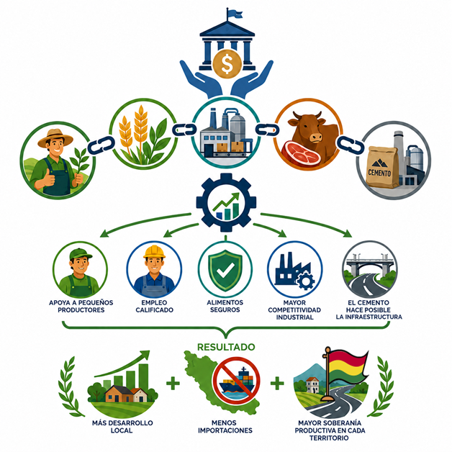
UNIDAD DE GESTIÓN DE PROYECTOS INDUSTRIALES - UGPI
Se proyecta generar Empleos directos e Indirectos
Empleos Directos: 891
Empleos Indirectos: 3.942
Empleos Directos: 857
Empleos Indirectos: 6251
Empleos Directos: 320
Empleos Indirectos: 1690
Impacto:
La inversión pública en agroindustria, alimentos, cárnicos y cemento dinamiza toda la cadena productiva: fortalece al pequeño productor, mejora la competitividad industrial, garantiza alimentos inocuos y genera empleo calificado. El cemento, como habilitador clave, construye la infraestructura que hace posible todo lo demás.
Resultado:
Más desarrollo local, menos importaciones y mayor soberanía productiva en cada territorio.

Slide 33
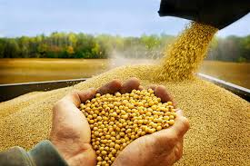
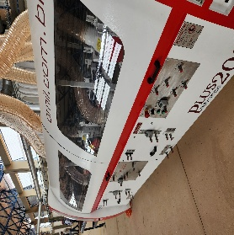







POLÍTICAS PARA EL DESARROLLO Y FORTALECIMIENTO DE SECTORES PRODUCTIVOS PRIORITARIOS Y ZONAS INDUSTRIALES
    Promoción de políticas, normativas, estrategias, programas, proyectos para el desarrollo de sectores productivos y zonas industriales.
METAS PROGRAMADAS PARA EL 2026
2,8 millones de toneladas beneficiando a 14.000 productores pecuarios.
ABASTECIMIENTO PARA PRODUCIR ALIMENTOS
137 millones de litros de aceite refinado para la población boliviana.
APOYO A LA INDUSTRIALIZACIÓN
Bs. 280 millones (valor CIF) por ingreso de mercancías en ZOFRA COBIJA (PANDO).
Decreto Supremo para reactivar las Zonas Francas Industriales.
Bs. 210 millones por venta de productos nacionales.
DINAMIZACIÓN DEL CONSUMO NACIONAL
1.750 unidades productivas beneficiadas.
Rubros de alimentos, textiles, cuero, madera y artesanía.
IMPACTO ESPERADO
Beneficios e incentivos a empresas asentadas en Zonas Francas Industriales
Apoyo a la industrialización de Pando
Fomento del consumo de productos Hechos en Bolivia
Abastecimiento de insumos

Slide 34








PROYECCIÓN DE RESULTADOS ESPERADOS AL 2030
PLAN ESTRATÉGICO
RESULTADOS 2030
Empresas públicas industriales operando plenamente
100% de empresas en funcionamiento sostenible
Generación de empleo directo e indirecto
+120.000 empleos generados
Incremento de producción industrial nacional
+60% respecto a 2025
Sustitución de importaciones
USD 1.500 millones acumulados
Exportaciones con valor agregado
USD 2.000 millones anuales
Cobertura territorial de industrialización
Presencia en los 9 departamentos
Inversión pública y privada movilizada
USD 5.000 millones acumulados
Encadenamientos productivos con productores nacionales
Incremento del 5% adicional al PIB nacional
Aporte al PIB industrial
+250.000 productores vinculados

Slide 35

DIRECCIÓN GENERAL
DE DESARROLLO INDUSTRIAL
ACTIVIDADES QUE CONTRIBUYEN AL CUMPLIMIENTO DE LOS OEI
OEI.01 Incrementar al 20% la participación industrial en el PIB nacional.
OEI.02 Reducir 25 % las Importaciones Manufactureras.
OEI.03 Implementar APP´s con 12 complejos Industriales.
OEI.04 Incrementar en 50% las exportaciones con Valor Agregado.
OEI.05 Formalizar 60.000 empleos industriales.
OEI.06 Reducir en 20% la intensidad energética industrial.

Slide 36
DIRECCIÓN GENERAL DE SERVICIOS Y CALIDAD INDUSTRIAL - DGSCI
OBJETIVO ACTUAL
Fortalecer la calidad del sector industrial mediante políticas, normativa y herramientas técnicas vinculadas a la gestión de la calidad, reglamentación técnica, evaluación de la conformidad, gestión ambiental y Responsabilidad Social Empresarial.
NUEVO OBJETIVO – DGSCI
Fortalecer la producción nacional de productos manufacturados, a través de, reglamentos técnicos alineados con estándares nacionales e internacionales, garantizando productos competitivos que puedan acceder a mercados internacionales.
El cambio responde a la necesidad del pragmatismo de las relaciones comerciales y garantía de seguridad jurídica que él Presidente Rodrigo Paz estableció.

Slide 37
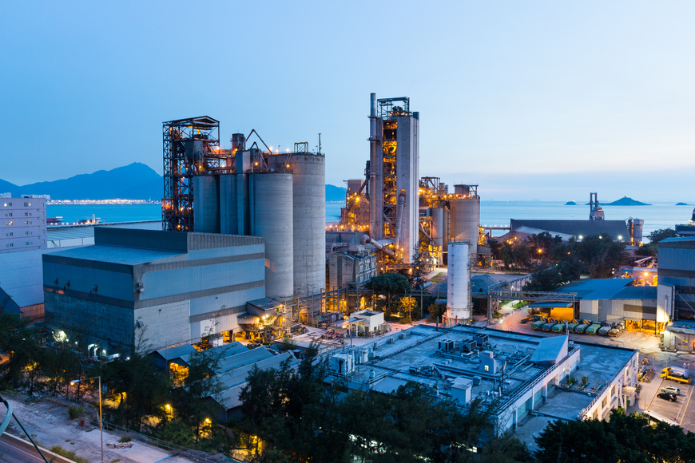

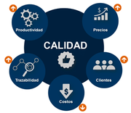

OEI.02 REDUCIR 25 % LAS IMPORTACIONES MANUFACTURERAS
ACTIVIDADES RELEVANTES 2026 - UCI
impactos
5 Empresas Cementeras; (100% del sector) protegidas ante las importaciones.
Control de refrigeradores; garantizando productos de calidad, representando USD74 MM/anual en importaciones.
Dos (2) Reglamentos Técnicos (RT).
Capacitación en Infraestructura de la Calidad
+ de 80 Instituciones públicas y privadas; que representan un 35% de incremento, respecto a la gestión pasada Involucrando a más de 300 personas.
Reestructuración de la Infraestructura de la Calidad.
+450 mil empresas beneficiadas; (Servicios de mejor calidad), Integrando al Estado con las Cámaras y asociaciones del sector privado.
Punto de Notificación OTC en Bolivia.
+6 mil notificaciones analizadas; representando el 100% de las medidas emitidas por los países miembros, apoyando “verdad y dignidad internacional”.

Slide 38


OEI.04 INCREMENTAR EN 50% LAS EXPORTACIONES CON VALOR AGREGADO
ACTIVIDADES RELEVANTES 2026 - UCI
impactos
“Hambre Cero”; contar con el lineamiento de la política mundial para mitigar el hambre hasta el 2030.
+1,800 empresas beneficiadas en la producción alimenticia, mediante la emisión de normas de calidad.
Posición país frente a 189 miembros
Reactivación y Participación plena en el CODEX Alimentarius.
+300 empresas bolivianas que incursionan en mercados internacionales, tales como:
Alertas tempranas de Reglamentos Técnicos (OMC, CAN, ALADI y MERCOSUR).
Bloque Comercial | Habitantes (en millones)
MERCOSUR | 280
CAN | 116
ALADI | 510

Slide 39



OEI.04 INCREMENTAR EN 50% LAS EXPORTACIONES CON VALOR AGREGADO
BOLIVIA EN EL MUNDO
impactos
Posición país, frente a 166 miembros (98% del comercio mundial)
Coordinación para el Exámen de Políticas Comerciales (Obstáculos Técnicos – 2027).
Reactivación de participación en la Organización Mundial del Comercio (OMC)
167 Medidas para adoptar en Obstáculos Técnicos el Comercio.
+ de 40 reuniones anuales revisando medidas que afectarían comercio MERCOSUR.
Proceso de Adhesión plena al MERCOSUR (Argentina, Brasil, Paraguay, Uruguay y Bolivia).
83% de exportaciones manufactureras entre países miembros.
USD1,5 billones de PIB, como Comunidad Andina, permitiendo negociar con otros bloques comerciales.
Participación plena en la CAN (Bolivia, Colombia, Ecuador y Perú).
Participación plena de la Asociación Latinoamericana de integración (ALADI)
USD146 millones en exportaciones comerciales de ALADI.

Slide 40
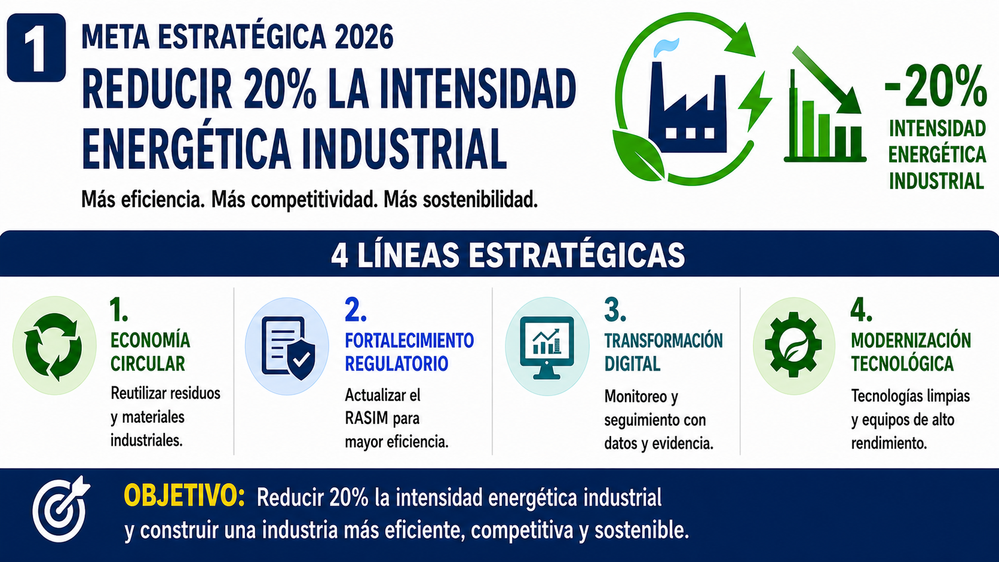

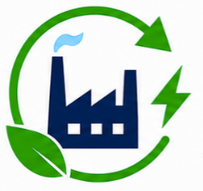

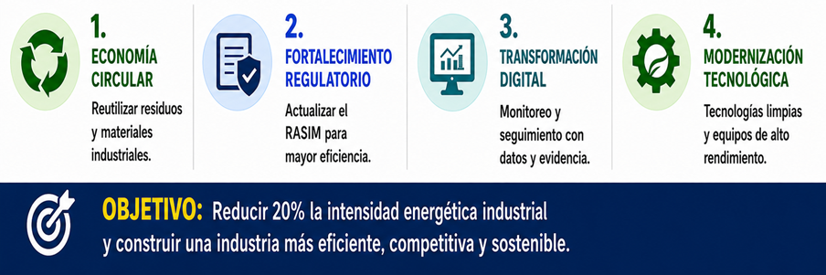
DIRECCIÓN GENERAL DE SERVICIOS Y CALIDAD INDUSTRIAL - DGSCI
OEI.06 REDUCIR EN 20% LA INTENSIDAD ENERGÉTICA INDUSTRIAL
META ESTRATÉGICA 2026
-20% INTENSIDAD ENERGÉTICA INDUSTRIAL
REDUCIR 20% LA INTENSIDAD ENERGÉTICA INDUSTRIAL
Más eficiencia. Más competitividad. Más sostenibilidad
4 LÍNEAS ESTRATÉGICAS
1.
ECONOMÍA CIRCULAR
Reutilizar residuos y materiales industriales.
2. FORTALECIMIENTO REGULATORIO
Actualizar el RASIM para mayor eficiencia.
3. TRANSFORMACIÓN DIGITAL
Monitoreo y seguimiento con datos y evidencia.
4. MODERNIZACIÓN TECNOLÓGICA
Tecnologías limpias y equipos de alto rendimiento.
OBJETIVO: Reducir 20% la intensidad energética industrial y construir una industria más eficiente, competitiva y sostenible

Slide 41
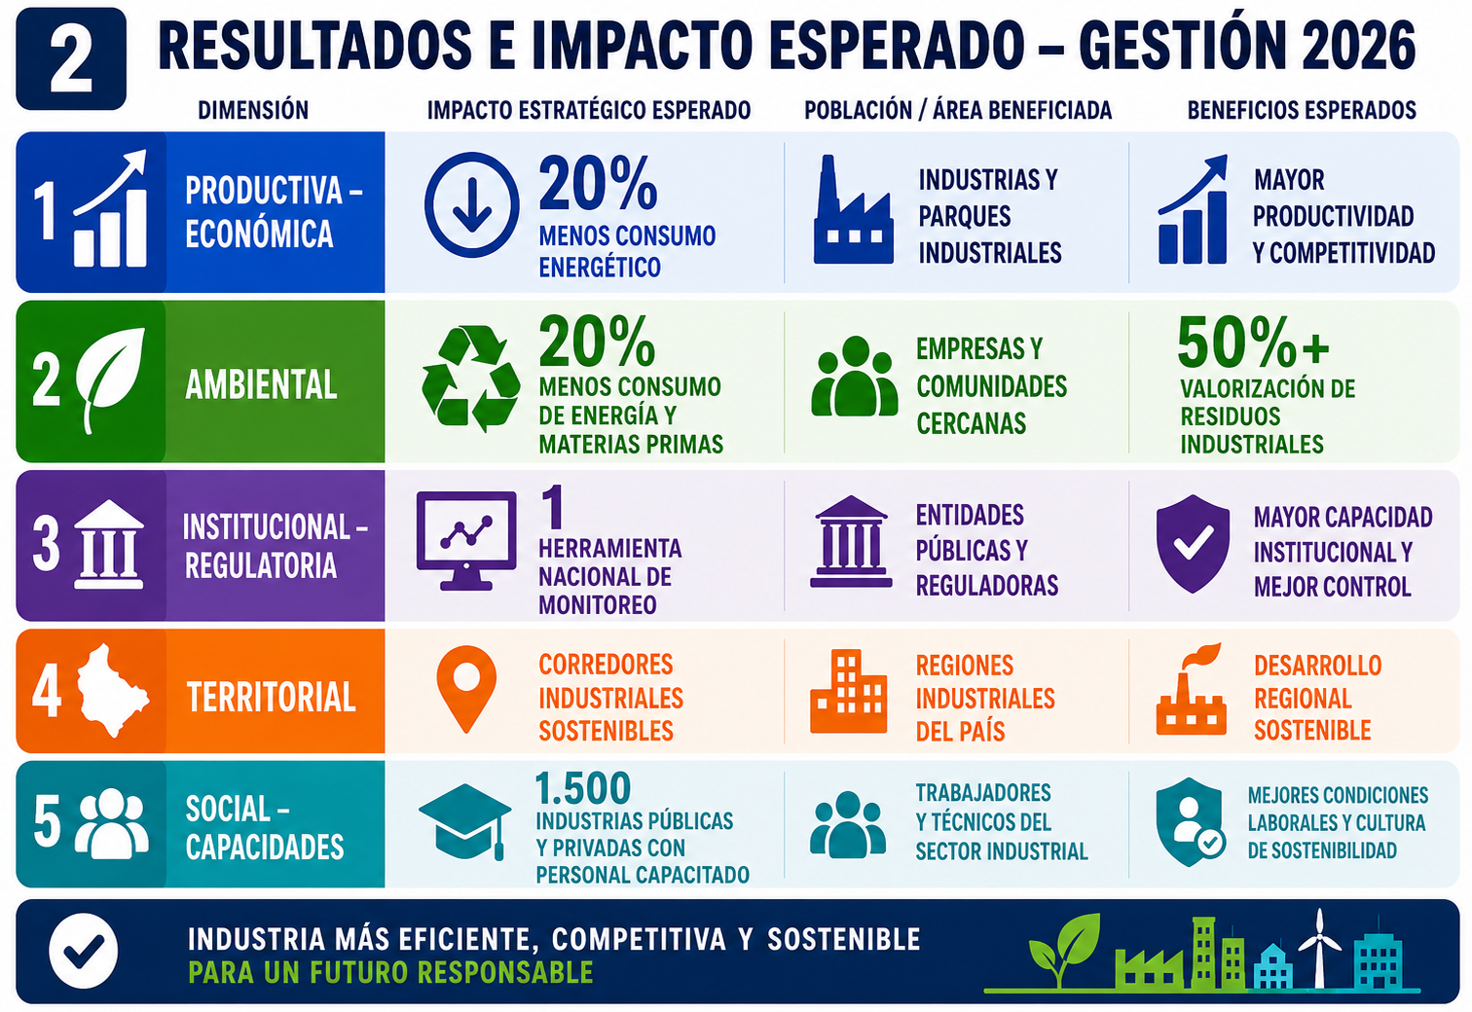



















DIRECCIÓN GENERAL DE SERVICIOS Y CALIDAD INDUSTRIAL - DGSCI
OEI.06 REDUCIR EN 20% LA INTENSIDAD ENERGÉTICA INDUSTRIAL
RESULTADO E IMPACTO ESPERADO – GESTIÓN 2026
DIMENSIÓN
IMPACTO ESTRATÉGICO
POBLACIÓN/ÁREA BENEFICIADA
BENEFICIOS ESPERADOS
20%
MENOS CONSUMO ENERGÉTICO
INDUSTRIA Y PARQUES INDUSTRIALES
MAYOR PRODUCTIVIDAD Y COMPETITIVIDAD
PRODUCTIVA - ECONÓMICA
20%
MENOS CONSUMO DE ENERGÍA Y MATERIAS PRIMAS
EMPRESAS Y COMUNIDADES CERCANAS
50% +
VALORIZACIÓN DE RESIDUOS INDUSTRIALES
AMBIENTAL
AMBIENTAL
1
HERRAMIENTA NACIONAL DE MONITEROS
EMPRESAS Y COMUNIDADES CERCANAS
INSTITUCIONAL - REGULATORIA
VALORIZACIÓN DE RESIDUOS INDUSTRIALES
CORREDORES INDUSTRIALES SOSTENIBLES
EMPRESAS Y COMUNIDADES CERCANAS
VALORIZACIÓN DE RESIDUOS INDUSTRIALES
TERRITORIAL
SOCIAL - CAPACIDADES
CORREDORES INDUSTRIALES SOSTENIBLES
EMPRESAS Y COMUNIDADES CERCANAS
VALORIZACIÓN DE RESIDUOS INDUSTRIALES

Slide 42
DIRECCIÓN GENERAL DE SERVICIOS Y
CALIDAD INDUSTRIAL - DGSCI
ACTIVIDADES QUE CONTRIBUYEN AL CUMPLIMIENTO DE LOS OEI
OEI.01 Incrementar al 20% la participación industrial en el PIB nacional.
OEI.02 Reducir 25 % las Importaciones Manufactureras.
OEI.03 Implementar APP´s con 12 complejos Industriales.
OEI.04 Incrementar en 50% las exportaciones con Valor Agregado.
OEI.05 Formalizar 60.000 empleos industriales.
OEI.06 Reducir en 20% la intensidad energética industrial.

Slide 43
DIRECCIÓN GENERAL DE ANÁLISIS PRODUCTIVO INDUSTRIAL Y ECONOMÍA PLURAL
OBJETIVO ACTUAL
Tradicionalmente ha sido una Dirección dedicada a recopilar y organizar información de los distintos actores económicos
NUEVO OBJETIVO
Impulsar el desarrollo productivo, la industrialización y la competitividad del país, mediante la generación de información estratégica, la formulación de políticas públicas y el fortalecimiento del entorno normativo e institucional.
VOCACIONES PRODUCTIVAS
Identificación de 20 productos estratégicos para trabajar la cadena de valor hasta la exportación
COMPETITIVIDAD
Fomento de la eficiencia y alta calidad, Buenas Prácticas Manufactureras y Agroindustriales
INDUSTRIALIZACIÓN
Generación de valor agregado para superar el actual modelo de exportación de materias primas.
EXPORTACIONES
Desarrollo de instrumentos para cerrar brechas productivas y fortalecer la inserción en mercados internacionales

Slide 44
UNIDAD DE ANÁLISIS PRODUCTIVO INDUSTRIAL - UAPI
OBJETIVOS MOF ACTUAL
"Recopilar y analizar información del sector productivo, para la elaboración de estudios”
NUEVO OBJETIVO – UAPI
Generar información estratégica, orientado a analizar, investigar y sistematizar datos del sector productivo e industrial, facilitando la formulación de políticas públicas enfocadas en la generación de competitividad de los diferentes sectores productivos.

Slide 45









UNIDAD DE ANÁLISIS PRODUCTIVO INDUSTRIAL - UAPI
Actividades relevantes 2026 - UAPI
Gestión Estratégica para la Seguridad Alimentaria y Energética.
Identificar y priorizar 20 productos estratégicos susceptibles de sustitución competitiva.
Implementación del SITCCA - SIIP
Implementación de Sistemas de Trazabilidad (Caña de Azúcar, sectores Agroindustriales y Manufactureros).
Optimización de Sectores Agroindustrial y Manufacturera (20 productos)
Optimizar la gestión estratégica de datos orientados a generar competitividad y el rendimiento de los sectores estratégicos clave
Promoción de Exportaciones
Formulación de propuestas estratégicas para elevar la competitividad internacional.
Articulación de Financiamiento
Maximizar la captación de inversión nacional y extranjera para el desarrollo de complejos industriales estratégicos, asegurando su sostenibilidad y crecimiento técnico.

Slide 46
UNIDAD DE ANÁLISIS PRODUCTIVO INDUSTRIAL - UAPI
ACTIVIDADES QUE CONTRIBUYEN AL CUMPLIMIENTO DE LOS OEI
OEI.01 Incrementar al 20% la participación industrial en el PIB nacional.
OEI.02 Reducir 25 % las Importaciones Manufactureras.
OEI.03 Implementar APP´s con 12 complejos Industriales.
OEI.04 Incrementar en 50% las exportaciones con Valor Agregado.
OEI.05 Formalizar 60.000 empleos industriales.
OEI.06 Reducir en 20% la intensidad energética industrial.

Slide 47
UNIDAD DE ANÁLISIS DE POLÍTICAS PARA LA ECONOMÍA PLURAL- UAPEP
OBJETIVOS MOF ACTUAL
“Definir lineamientos y políticas para impulsar el desarrollo de los actores económicos, supervisar y controlar la gestión del SEPREC y la AEMP”
NUEVO OBJETIVO – UAPEP
Formular propuestas de políticas públicas y mejoras legales para potenciar la competitividad y la gestión empresarial nacional

Slide 48




UNIDAD DE ANÁLISIS DE POLÍTICAS PARA LA ECONOMÍA PLURAL- UAPEP
Actividades relevantes 2026 - UAPEP
Capacitación Técnico-Industrial
Mesas de trabajo con universidades para programas de formación formal para los 20 productos seleccionados
Competitividad y Exportación (IBEX)
Implementación del Consejo Nacional de Competitividad y el Programa de Fomento a la Competitividad Industrial Boliviana for Export - IBEX
Simplificación de Trámites
Reforma del SEPREC y AEMP para incentivar la formalidad y agilidad empresarial.
Marco Normativo para APPs
Regulación de Asociaciones Público-Privadas en plantas industriales públicas.

Slide 49
UNIDAD DE ANÁLISIS DE POLÍTICAS PARA LA ECONOMÍA PLURAL- UAPEP
ACTIVIDADES QUE CONTRIBUYEN AL CUMPLIMIENTO DE LOS OEI
OEI.01 Incrementar al 20% la participación industrial en el PIB nacional.
OEI.02 Reducir 25 % las Importaciones Manufactureras.
OEI.03 Implementar APP´s con 12 complejos Industriales.
OEI.04 Incrementar en 50% las exportaciones con Valor Agregado.
OEI.05 Formalizar 60.000 empleos industriales.
OEI.06 Reducir en 20% la intensidad energética industrial.

Slide 50
Viceministerio de la Micro, Pequeña Empresa y Artesanía -VMPEA

Slide 51
¿DÓNDE NOS
DEJARON?
2020 - 2025
POLÍTICA PÚBLICA
CAPACITACIÓN PRODUCTIVA
ACCESO A MERCADOS
25% de avance en estrategias para fortalecer capacidades productivas.
Realización de 1 feria, sin evidencia de impacto socioeconómico documentado.
14% de ejecución en políticas de acceso a compras estatales (alimentación escolar).
Ejecución de 0,1% respecto a lo programado en medicina tradicional, alimentación saludable y cosmética (2 de 170 millones).
20% de cumplimiento en iniciativas de agregación de valor en agricultura familiar.
1. No se evidencia la suscripción de convenios específicos para promoción comercial (2020–2025).
2. 40% de avance en la creación de unidades productivas comunitarias.
Conclusión técnica: Se identifican brechas en ejecución, articulación institucional y medición de impacto en el desarrollo productivo del sector.

Slide 52





NUEVO
ENFOQUE
Innovación + Tecnología + Integración =
MyPEs y Artesanos hacia el mundo
ENTORNO HABILITANTE
TRANSFORMACIÓN PRODUCTIVA Y TECNOLÓGICA
ACCESO Y DINAMIZACIÓN DE MERCADOS
ACCESO A FINANCIAMIENTO
Promover un entorno habilitante para la dinamización de emprendimientos, micro, pequeñas empresas y artesanos por medio de la desburocratización y el diseño de politicas públicas
Fortalecimiento de habilidades de gestión en MyPEs y unidades artesanales, con incorporación transversal de tecnología para impulsar su crecimiento y escalamiento empresarial.
Se impulsa el acceso a mercados nacionales e internacionales, promoviendo valor agregado mediante la articulación a cadenas de valor según vocaciones territoriales
Se promueve el acceso a fideicomisos para el crecimiento de micro, pequeñas empresas y unidades artesanales

Slide 53
GESTIÓN DE LA DIRECCIÓN GENERAL DE DESARROLLO MyPES
RESULTADOS 2026
ACCIONES REALIZADAS AL 1ER TRIMESTRE 2026
ACCIONES POR REALIZAR 2026
Acceso al Financiamiento
•Colocación de 323 créditos en financiamiento por BS 33.436.676,31.
• Colocación de 1.167 créditos en financiamiento unidades productivas por un importe de Bs. 266.563.323,69
PRINCIPALES COMPETENCIAS:
Acceso y Promoción de Mercados
• Realización de 11 ferias multisectoriales promocionando a 322 unidades productivas.
• Realizar 44 ferias multisectoriales que promocionen a 1.320 unidades productivas. •
Capacitación y Asistencia Técnica
• Realización de 5 Talleres de Capacitación, fortaleciendo en habilidades técnicas a 250 unidades productivas.
• Realizar 7 Talleres de Capacitación para fortalecer a 350 unidades productivas.

Slide 54



ENTORNO HABILITANTE
EMPRENDIMIENTO / MYPES / ARTESANÍA
PROTOTIPO DEL PRIMER LABORATORIO DE INNOVACIÓN POLÍTICA
COMISIÓN INTERINSTITUCIONAL PARA LA DINAMIZACIÓN DE MYPE´S
LEY DE EMPRENDIMIENTO EMERGENTES

Slide 55


TRANSFORMACIÓN
PRODUCTIVA
BOLIVIA C-REACTIVA
Unidades productivas y emprendimientos productivos, ofertan productos con valor agregado y de articulación a mercados potenciales.
200
Unidades productivas
2.6
Millones de Bs
(Cuero, metal mecánica, textil, madera y alimentos)
MICRO TECH
Fortalecer el tejido productivo a través de la transferencia de conocimientos y nuevas tendencias y tecnologías colaborando de su escalamiento (modelo - mercado).
500
Unidades productivas

Slide 56

TRANSFORMACIÓN
PRODUCTIVA
INVESTIGACIONES PARA LA COMPETITIVIDAD
Diseño de un programa integral de apoyo a la competitividad de las MiPymes en Bolivia
INTEGRACIÓN DE CADENAS PRODUCTIVAS
Identificar oportunidades y brechas para integrar MyPEs y artesanos en cadenas productivas y mejorar su acceso a mercados y generación de valor.

Slide 57
ACCESO Y DINAMIZACIÓN
A MERCADOS
LAB DE MARKETING DIGITAL
El laboratorio impulsará la creación de marcas, promoción de productos y acceso a nuevos mercados digitales
9na FERIA BOLIVIA DE ARTESANÍA
Promocionar, difundir y revalorizar la producción artesanal boliviana con identidad cultural.
250
RUEDA DE NEGOCIOS
Expositores
Conectar a productores artesanales con compradores nacionales e internacionales
2DO PREMIO NACIONAL DE LA EXCELENCIA ARTESANAL
Reconocimiento a la innovación y excelencia manufacturera en 6 categorías diferentes

Slide 58


ACCESO A
CAPITAL
CARACTERÍSTICAS
0,5% anual para sustitución de importaciones.
3,5% anual para fomento a la exportación de producción nacional.
Otorgar financiamiento a las personas naturales y/o jurídicas del sector productivo.
META 2026
  Realizar 1,500 otorgaciones de créditos para la gestión 2026
  Por un monto aproximado de:
  Bs 300.000.000
FIN DEL CREDITO
Financiamiento para Capital de Operaciones y/o Capital de Inversión.
Adquisición de Materia Prima
Renovación Tecnológica
Ampliar línea de producción
Logística de Exportación

Slide 59
Viceministerio de Recursos Hídricos, Riego, Agua Potable y Saneamiento Básico -
VRHRAPySB

Slide 60
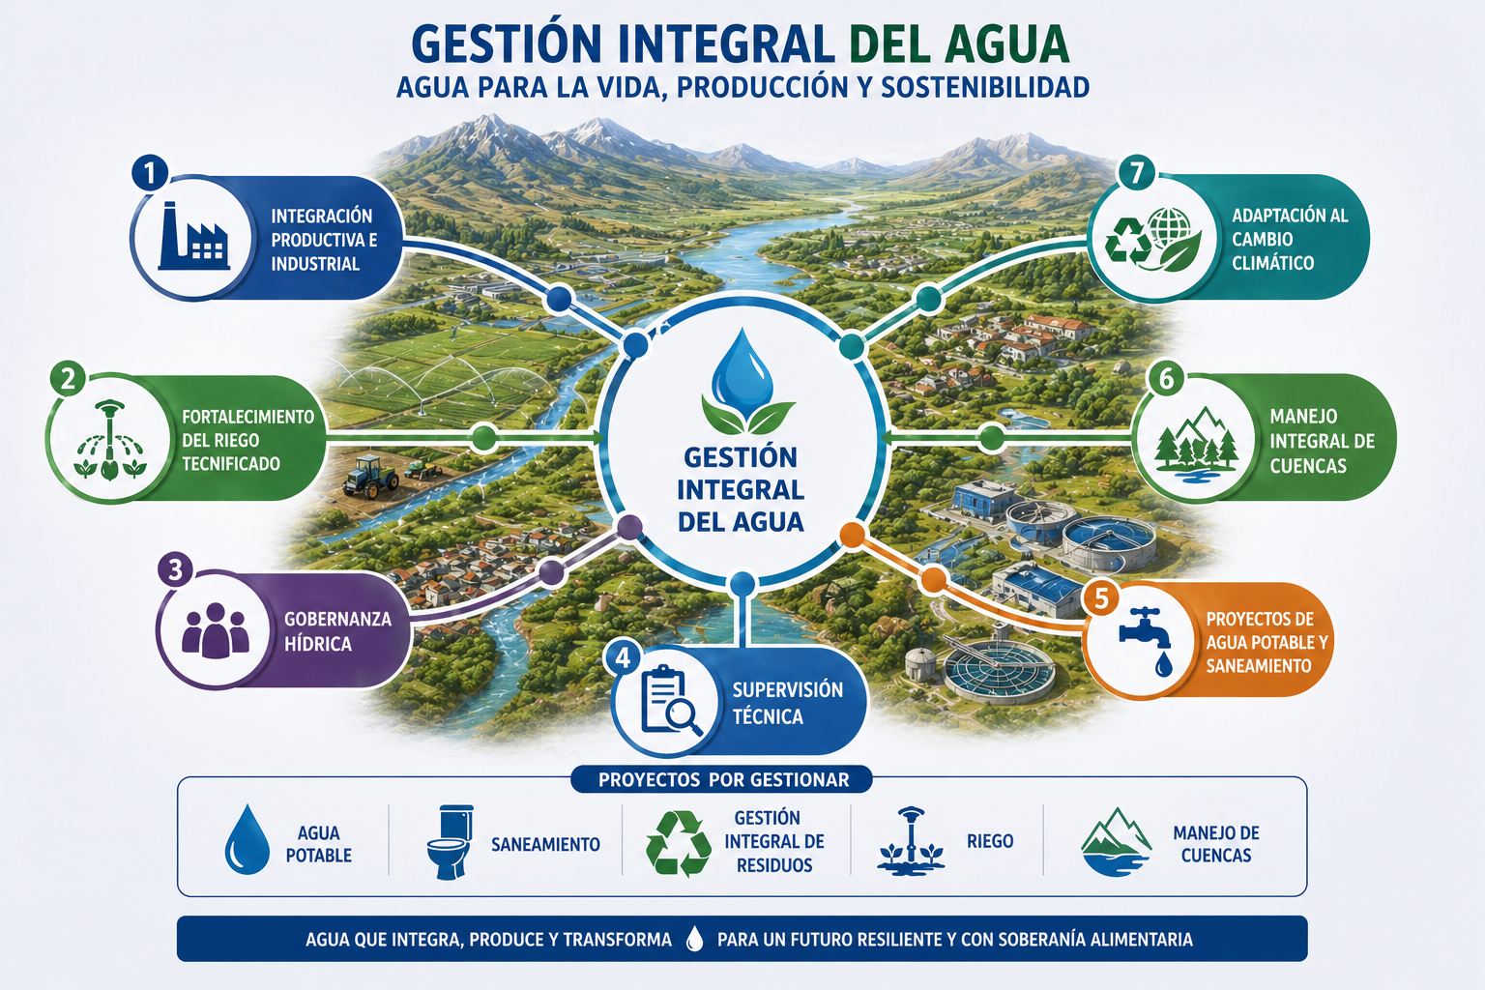
NUEVO ENFOQUE DE LAS INVERSIONES 2026-2030

Slide 61







DIRECCIÓN GENERAL DE AGUA POTABLE Y ALCANTARILLADO SANITARIO
PROGRAMAS VIGENTES
PROGRAMA DE AGUA Y SANEAMIENTO PARA CIUDADES INTERMEDIAS Y MENORES (PASCIM)
DPTOS:
Fecha de Inicio: 02/09/2022
Fecha de Fin: 02/09/2027
USD 79,000,000
TARIJA, POTOSÍ, ORURO LA PAZ, COCHABAMBACHUQUISACA, SANTA CRUZ, BENI Y PANDO
PROGRAMA MULTIPROPÓSITO DE RIEGO Y AGUA POTABLE PARA LOS MUNICIPIOS DE BATALLAS, PUCARANI Y EL ALTO (MULTIPROPOSITO)
DPTOS:
PROGRAMA DE AGUA, SANEAMIENTO, RESIDUOS SÓLIDOS Y DRENAJE PLUVIAL (PROASRED)
PROGRAMA SANEAMIENTO EN ZONAS RURALES Y PEQUEÑAS COMUNIDADES Y GESTIÓN INTEGRAL DEL AGUA EN ÁREAS URBANAS (APS-PSRPC)
Fecha de Inicio: 05/08/2019
Fecha de Fin: 04/07/2027
DPTOS:
TARIJA, POTOSÍ, ORURO
LA PAZ, COCHABAMBA
CHUQUISACA, PANDO
SANTA CRUZ
Fecha de Inicio: 07/07/2014
Fecha de Fin: 31/12/2023
USD20,000,000
USD72,000,000
POTOSÍ, LA PAZ
COCHABAMBA
Fecha de Inicio: 29/01/2016
Fecha de Fin: 30/04/2026
DPTO:
LA PAZ
MONTO DE LA DONACIÓN:
MONTO DEL PRÉSTAMO:
MONTO DEL PRÉSTAMO:
USD108,870,000
MONTO DEL PRÉSTAMO:
127 PROYECTOS EN INVERSIÓN:
  25 EN EJECUCIÓN,
  21 CONCLUIDOS
  74 PROGRAMADOS
  7 LICITACIÓN
  34 PROYECTOS EN PREINVERSIÓN:
  12 EN EJECUCIÓN
  2 CONCLUIDOS
  7 PROGRAMADOS
  13 LICITACIÓN
121 PROYECTOS EN INVERSIÓN:
  5 EN EJECUCIÓN
  54 PROYECTOS
  59 PROGRAMADOS
  3 LICITACIÓN
  68 PROYECTOS EN PREINVERSION:
  34 CONCLUIDOS
  34 PROGRAMADOS
17 PROYECTOS EN INVERSIÓN:
  6 EJECUCIÓN
  6 CONCLUIDOS
  5 PROGRAMADOS
5 PROYECTOS EN INVERSIÓN:
  4 EN EJECUCIÓN,
  1 CONCLUIDO
PROGRAMA DE AGUA Y ALCANTARILLADO EN ÁREAS PERIURBANAS (PERIURBANOS KfWI)
SANTA CRUZ
PROGRAMA MAS INVERSIÓN PARA EL AGUA (MIAGUA V-CAF)
DPTOS:
PROGRAMA DE AGUA Y SANEAMIENTO PARA COMUNIDADES RURALES, CIUDADES MENORES E INTERMEDIAS (Apoyo al PASCIM)
PROGRAMA AGUA POTABLE Y ALCANTARILLADO SANITARIO CONTRAVALOR ESPAÑA (CONTRAVALOR ESPAÑA)
DPTO:
LA PAZ
Fecha de Inicio: 30/04/2025
DPTOS:
USD15,700,000
Fecha de Inicio: 13/09/2013
Fecha de Fin: 31/07/2027
USD30,000,000
Fecha de Inicio: 15/09/2009
Fecha de Fin: Hasta la ejecución total de los recursos
USD 13,536,959
Fecha de Fin: 30/04/2030
LA PAZ, CHUQUISACA, POTOSÍ, COCHABAMBA, TARIJA, SANTA CRUZ Y PANDO
EUR 77,000,000
Fecha de Inicio: 29/10/2018
Fecha de Fin: 30/11/2026
MONTO DE LA DONACIÓN:
MONTO DE LA DONACIÓN:
MONTO DE LA DONACIÓN:
MONTO DEL PRÉSTAMO:
DPTO:
TARIJA, POTOSÍ, BENI, LA PAZ, COCHABAMBA, CHUQUISACA, PANDO SANTA CRUZ
669 PROYECTOS EN INVERSIÓN:
  8 EN EJECUCIÓN,
  659 CONCLUIDOS
  2 LICITACIÓN
  1 PROYECTOS EN PREINVERSIÓN:
  1 CONCLUIDOS
5 PROYECTOS EN INVERSIÓN :
  3 CONCLUIDOS
  2 LICITACIÓN
5 PROYECTOS EN INVERSIÓN :
  1 EN EJECUCIÓN,
  4 CONCLUIDOS
8 PROYECTOS EN INVERSIÓN :
8 PROGRAMADOS
3 PROYECTOS PREINVERSÓN:
3 PROGRAMADOS

Slide 62


PROGRAMAS VIGENTES
APOYO AL PROGRAMA DE AGUA Y ALCANTARILLADO EN ÁREAS URBANAS Y PERI-URBANAS (APAAP)
POTOSÍ,ORURO,LA PAZ
PROGRAMA GESTIÓN INTEGRAL DEL AGUA EN ÁREAS URBANAS GIAAU (DUE)
PROGRAMA GESTIÓN INTEGRAL DEL AGUA EN ÁREAS URBANAS GIAAU (FCAS)
PROGRAMA DE GESTIÓN DEL AGUA EN ÁREAS URBANA (PGIAAU-CIUDADES II)
DPTOS:
MONTO DE LA DONACIÓN:
Fecha de Inicio: 19/09/2021
DPTOS:
MONTO DEL PRÉSTAMO:
MONTO DE LA DONACIÓN:
EUR 20,000,000
Fecha de Inicio: 17/12/2018
Fecha de Fin: 03/04/2027
COCHABAMBA, CHUQUISACA
USD130,000,000
Fecha de Inicio: 28/02/2023
Fecha de Fin: 28/02/2028
LA PAZ, COCHABAMBA
SANTA CRUZ, ORURO
EUR 3,000,000
Fecha de Inicio: 13/07/2021
Fecha de Fin: 13/07/2026
LA PAZ, ORURO, POTOSÍ, COCHABAMBA, CHUQUISACA, TARIJA, PANDO, BENI Y SANTA CRUZ
EUR 13,848,692
ORURO, CHUQUISACA, LA PAZ, SANTA CRUZ, COCHABAMBA Y TARIJA
Fecha de Fin: 30/09/2026
DPTOS:
MONTO DE LA DONACIÓN:
DPTOS:
7 PROYECTOS INVERSIÓN:
  1 EN EJECUCIÓN
  2 CONCLUIDOS
  4 PROGRAMADOS
  6 PROYECTOS PREINVERSION:
  1 EN EJECUCIÓN
  4 CONCLUIDOS
  1 PROGRAMADOS
  6 PLAN MAESTRO:
  2 EN EJECUCIÓN
  4 CONCLUIDOS
  68 FORTALECIMIENTO INSTITUCIONAL:
  22 EN EJECUCIÓN
  25 CONCLUIDOS
  12 PROGRAMADOS
  9 LICITACIÓN
5 PROYECTOS INVERSIÓN:
  1 EN EJECUCIÓN
  2 CONCLUIDOS
  1 PROGRAMADOS
  1 LICITACIÓN
  5 PROYECTOS PREINVERSION:
  3 EN EJECUCIÓN
  1 CONCLUIDOS
  1 LICITACIÓN
10 PROYECTOS INVERSIÓN:
  6 EN EJECUCIÓN
  1 CONCLUIDOS
  3 PROGRAMADOS
  12 PROYECTOS PREINVERSIÓN:
  12 PROGRAMADOS
3 HERRAMIENTAS Y CAPACIDADES PARA SEGURIDAD HÍDRICA:
  3 EN EJECUCIÓN
PROGRAMA DE AGUA POTABLE Y ALCANTARILLADO PERIURBANO FASE II (PAAP II)
PROGRAMA ADUCCIÓN I MISICUNI – SACABA
DPTO:
PROGRAMA DE SANEAMIENTO DEL LAGO TITICACA (PSLT)
PROGRAMA CIUDADES – AMPLIACIÓN Y MEJORA PARA EL ABASTECIMIENTO SOSTENIBLE Y RESILIENTE DE AGUA EN CIUDADES (PROAAC)
DPTO: COCHABAMBA
LA PAZ
MONTO DEL PRÉSTAMO:
MONTO DEL PRÉSTAMO:
USD60,000,000
Fecha de Inicio: 01/01/2014
Fecha de Fin: 26/06/2026
BENI, COCHABAMBA, PANDO, SANTA CRUZ, SUCRE, POTOSI, ORURO, CHUQUISACA
DPTOS:
USD 75.000.000
Fecha de Inicio: 04/04/2018
DPTOS:
Fecha de Fin: 04/11/2027
USD77,330,000
Fecha de Inicio: 12/12/2016
Fecha de Fin: 13/06/2026
EUR44,150,110
Fecha de Inicio: 15/03/2019
Fecha de Fin: 30/06/2026
MONTO DEL PRÉSTAMO:
MONTO DEL PRÉSTAMO:
TARIJA, POTOSÍ, ORURO LA PAZ, COCHABAMBA, CHUQUISACA, BENI
4 PROYECTOS INVERSIÓN:
  1 EN EJECUCIÓN
  3 CONCLUIDOS
  3 PROYECTOS PREINVERSIÓN:
  3 CONCLUIDOS
30 PROYECTOS INVERSIÓN:
11 EN EJECUCIÓN
  15 CONCLUIDOS
  4 LICITACIÓN
16 PROYECTOS INVERSIÓN:
3 EN EJECUCIÓN
  12 CONCLUIDOS
  1 LICITACIÓN
3 PROYECTOS INVERSIÓN:
1 EN EJECUCIÓN
  2 CONCLUIDOS

Slide 63






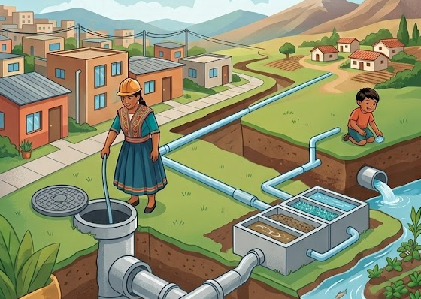
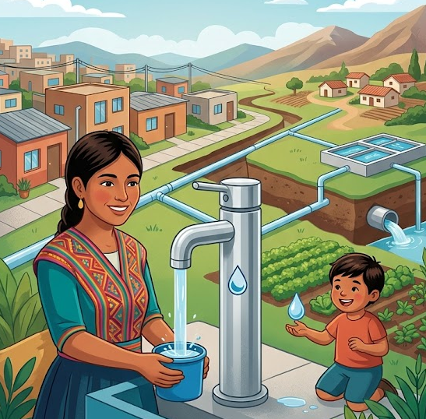
PROGRAMAS GESTIONADOS
PROGRAMAS VIGENTES
PROGRAMA DE AGUA POTABLE Y ALCANTARILLADO EN ÁREAS PERIURBANAS PARA LA CIUDAD DE SANTA CRUZ DE LA SIERRA (KfW) (PERIURBANOS II, III Y IV)
PROGRAMA PROYECTO ABASTECIMIENTO AGUA POTABLE SUCRE III
PROGRAMA DE AGUA POTABLE Y ALCANTARILLADO SUCRE IV
EUR47,402,710
SANTA CRUZ
Fecha de Fin: 31/12/2026
EUR11,500,000
Fecha de Fin: 31/12/2026
CHUQUISACA
DPTO:
DPTO:
EUR37,500,000
CHUQUISACA
Fecha de Inicio: 28/06/2018
Fecha de Inicio: 05/05/2022
Fecha de Inicio: 10/02/2017
Fecha de Fin: 31/12/2026
DPTO:
MONTO DEL PRÉSTAMO:
MONTO DEL PRÉSTAMO:
MONTO DEL PRÉSTAMO:
CONSTRUCCIÓN DE COLECTORES, EMISARIO Y PLANTA DE TRATAMIENTO DE AGUAS RESIDUALES PTAR CABEZA DE TORO
PROGRAMA COSECHANDO AGUA-SEMBRANDO LUZ:
COMPONENTE AGUA SEGURA (SEGUNDA FASE)
USD65,000,000
TARIJA
1 PROYECTO (Saneamiento)
EURO28,550,000
SANTA CRUZ, TARIJA, POTOSÍ, ORURO y CHUQUISACA
DPTOS:
Periodo de programa:
59 MUNICIPIOS BENEFICIARIOS
4140 SOLUCIONES INDIVIDUALES (SISTEMAS DE RECOLECCIÓN DE COSECHA DE LLUVIA)
Periodo de programa:
DPTO:
6 años
3 años
MONTO DEL PRÉSTAMO:
MONTO DEL PRÉSTAMO:
4 PROYECTOS INVERSIÓN:
  4 EJECUCIÓN
3 PROYECTOS INVERSIÓN:
  1 EJECUCIÓN
  2 CONCLUIDOS
1 PROYECTOS INVERSIÓN:
  1 PROGRAMADO
PROGRAMA ENCAMINADO DESDE 11/2025
PROGRAMA ENCAMINADO DESDE 11/2025
PROGRAMAS EN PREPARACION GESTIÓN 2026
PROYECTO DE ABASTECIMIENTO DE AGUA Y ALCANTARILLADO EN ÁREAS PERIURBANAS Y PEQUEÑAS LOCALIDADES
MONTO DEL PRESTAMO:
PROGRAMA DE SEGURIDAD HÍDRICA Y SANEAMIENTO AMBIENTAL EN ÁREAS URBANAS DE BOLIVIA
MONTO DEL PRESTAMO:
PROGRAMA NACIONAL DE DRENAJE PLUVIAL
MONTO DEL PRESTAMO:
USD128,000,000
USD80,000,000
USD150,000,000
  MONTO DEL PRESTAMO:
  USD200,000,000
  MONTO DEL PRESTAMO:
  USD100,000,000
PROGRAMA NACIONAL DE SANEAMIENTO
PROGRAMA NACIONAL DE AGUA POTABLE

Slide 64




PRESUPUESTO VIGENTE 2026
AGUA POTABLE Y SANEAMIENTO BÁSICO
ENTIDADES EJECUTORAS:
Presupuesto Vigente:
Bs816.719.888,93
19 PROGRAMAS EN
EJECUCIÓN
388 PROYECTOS

Slide 65
PROGRAMACIÓN DE OPERACIONES SEGÚN EL POA 2026
Dirección General
Agua Potable y
Alcantarillado Sanitario
UNIDAD 1 — Infraestructura Sanitaria e Inversión Pública
1
Seguimiento y Monitoreo del avance físico-financiero de los programas y proyectos de agua y alcantarillado.
2
Fiscalización técnica vinculada al aumento de cobertura.
3
Seguimiento a convenios de la contraparte municipal, departamental y EPSA(s).
4
Revisar Informes Técnicos de Condiciones Previas (ITCP).
Seguimiento y Monitoreo del Avance Fisco-Financiero
5
Revisar y evaluar proyectos de Agua Potable y Saneamiento a nivel Estudio de Diseño Técnico de Pre Inversión (EDTP).
Mejorar los Sistemas de Información
6
Ejecutar el 100 % del presupuesto programado.
UNIDAD 2 — Gestión de Financiamiento
Revisar y evaluar (EDTP) de AP y SB a nivel Nacional
POA
2026
1
Gestión de financiamiento de programas
Fiscalización
Técnica
2
Conformar la cartera nacional de proyectos de agua potable y saneamiento
3
Seguimiento a documentos de programas, convenios y contratos de préstamo de financiamiento externo con el Viceministerio de Inversión Pública y Financiamiento Externo (VIPFE).
Revisar Informes Técnicos de Condiciones Previas (ITCP) de AP y SB
Gestión de financiamiento de programas
UNIDAD 3 — Aguas Residuales y Normativa Sectorial
1
Gestión y actualización de políticas, planes, guías, normas y reglamentos técnicos de diseño ajustadas al cambio climático
2
Seguimiento y coordinación con la Autoridad de Fiscalización y Control Social de Agua Potable y Saneamiento Básico (AAPS) y SENASBA
3
Seguimiento a la implementación de guías y programas de fortalecimiento institucional EPSAs, mediante el análisis de indicadores de desempeño
4
Talleres regionales de capacitación de la normativa sectorial para técnicos municipales

Slide 66


DIRECCIÓN GENERAL DE GESTION INTEGRAL DE RESIDUOS
PROGRAMAS VIGENTES - MARZO 2026
PROGRAMA PROMULPRE II
PROGRAMA - PSLT
PROGRAMA PROASRED
USD30,000,000
6 ESTUDIOS EN EJECUCIÓN
Fecha de Inicio: 25/11/2026
Fecha de Fin: 04/12/2031
USD72,000,000
Fecha de Inicio: 23/12/2013
Fecha de Fin: 2026
DPTOS:
POTOSÍ, ORURO, SANTA CRUZ
COCHABAMBA, PANDO
17 PROYECTOS
USD7,153,000
Fecha de Inicio: 27/10/201
Fecha de Fin: 13/06/2026
4 PROYECTOS
DEPARTAMENTO: LA PAZ
DPTOS:
4 PROYECTOS EN EJECUCIÓN
CHUQUISACA, PANDO, LA PAZ
COCHABAMBA SANTA CRUZ
6 PROYECTOS DE PREINVERSIÓN
MONTO DEL PRESTAMO:
MONTO DEL PRESTAMO:
MONTO DEL PRESTAMO:
MUNICIPIOS CON IMPLEMENTACIÓN DE GIR Y ADECUACIÓN DE COMPLEJO
IMPLEMENTACIÓN DE COMPLEJOS DE TRATAMIENTO DE RESIDUOS
Implementación de la gestión integral de residuos solidos en la ciudad de Oruro
Componente II Gestión Integral de Residuos Sólidos Urbanos en localidades de la Cuenca Katari PROGRAMA – (PSLT)
PROGRAMA MULTISECTORIAL DE PREINVERSIÓN
(PROMULPRE)
PROGRAMA DE AGUA, SANEAMIENTO, RESIDUOS SOLIDOS Y DRENAJE PLUVIAL
(PROASRED)

Slide 67
PRESUPUESTO VIGENTE 2026
SECTOR RESIDUOS
ENTIDADES EJECUTORAS:
Presupuesto Vigente:
Bs30.930.692,99
3 PROGRAMAS EN
EJECUCIÓN
22 PROYECTOS
PROGRAMAS EN GESTIÓN - MARZO 2026
PROGRAMA NACIONAL DE INFRAESTRUCTURA PARA LA GESTIÓN INTEGRAL DE RESIDUOS - PRONIGIR
USD 61,597,805,24
Gestión 2027

Slide 68
PROGRAMACIÓN DE OPERACIONES SEGÚN EL POA 2026
UNIDAD DE GESTIÓN INTEGRAL DE RESIDUOS E INNOVACIÓN
DIRECCIÓN GENERAL DE GESTION INTEGRAL DE RESIDUOS
Gestionar financiamiento, elaborar normativa, coordinar interinstitucionalmente, brindar asistencia técnica, administrar el sistema de información y supervisar proyectos de inversión en gestión integral de residuos
Seguimiento
físico-fin.
Sistemas
SGP
1
Seguimiento a la ejecución físico-financiero de los diferentes programas a cargo de entidades sub ejecutoras
POA
2026
2
Se gestionarán ante el VIPFE programas para el financiamiento correspondiente
Ejecución
100 %
Fiscal.
técnica
3
Elaboración de carteras de proyecto con base a ITCP’s y EDTP’s para los diferentes programas
4
Se efectuará el monitoreo y seguimiento a los Gobiernos Municipales en el cierre técnico de los botaderos.
5
Se realizarán talleres de capacitación, referentes a la Gestión Integral de Residuos en todos sus componentes.
Gestionar
Financ.
6
Seguimiento en el desarrollo de la plataforma SIGIR 2.0. para la generación de informes modulares e interoperables con capacidad de registro en línea y fuera de línea, que aporten información para un modelo de gestión de residuos sostenible y con perspectiva de género.

Slide 69

DIRECCIÓN GENERAL DE RIEGO - DGR
PROGRAMAS VIGENTES - MARZO 2026
PROGRAMA NACIONAL DE RIEGO TECNIFICADO CON ENFOQUE DE CUENCA I
MONTO DEL PRESTAMO:
PROGRAMA PRESAS RESILIENTES
MONTO DEL PRESTAMO:
PROGRAMA GESTIÓN RESILIENTE DEL AGUA PARA RIEGO COMUNITARIO Y FAMIILAR
MONTO DEL PRESTAMO:
USD150,000,000
TARIJA, POTOSÍ, ORURO
LA PAZ, COCHABAMBA
CHUQUISACA
6 EN EJECUCIÓN HASTA MARZO 2026
DPTOS:
Fecha de Inicio: 15/01/2024
Fecha de Fin: 15/01/2029
USD150,000,000
Fecha de Inicio: 15/01/2024
Fecha de Fin: 15/01/2029
12 PROYECTOS
USD240,000,000
Fecha de Inicio: 31/10/2025
Fecha de Fin: 31/10/2030
DPTOS:
TARIJA, POTOSÍ, ORURO
LA PAZ, COCHABAMBA
9 PROYECTOS DE INVERSIÓN PRE-CARTERA
12 ESTUDIOS DE PREINVERSIÓN (CARTERA ABIERTA)
SANTA CRUZ
RIEGO MAYOR >500 HA
A NIVEL NACIONAL
32 PROYECTOS EN CARTERA
60 HA>RIEGO
MEDIANO <500 HA
CHUQUISACA
en 5 DEPARTAMENTOS
RECURSOS DISPONIBLES
CARTERA ABIERTA PARA PRESENTAR PROYECTOS: MENORES A 60HA
PROGRAMA ENCAMINADO DESDE 11/2025

Slide 70
PROGRAMAS EN GESTIÓN - MARZO 2026
PROGRAMA PILOTO DE RESILIENCIA HÍDRICA PARA LA PRODUCCIÓN ARROZ
PROGRAMA PILOTO INTEGRAL DE RIEGO MAYOR PARA EL DESARROLLO SOSTENIBLE DE LA PRODUCCIÓN DE PAPA EN BOLIVIA
NACIONAL DE RIEGO TECNIFICADO CON ENFOQUE DE CUENCA FASE II (PRITEC II)
PROGRAMA DE RIEGO DE ENOTURISMO
USD230,000,000
Gestión 2027
USD140,000,000
Gestión 2027
USD150,000,000
Gestión 2027
USD200,000,000
Gestión 2027

Slide 71




PRESUPUESTO VIGENTE 2026
SECTOR RIEGO
ENTIDADES EJECUTORAS
Presupuesto Vigente:
Bs501.490.459,94
8 PROGRAMAS EN
EJECUCIÓN
267 PROYECTOS

Slide 72
PROGRAMACIÓN DE OPERACIONES SEGÚN EL POA 2026
DIRECCIÓN GENERAL DE RIEGO
UNIDAD DE GESTIÓN DE RIEGO
1
Conformación de cartera nacional para el PROGRAMA GESTIÓN RESILIENTE DEL AGUA PARA RIEGO COMUNITARIO Y FAMIILAR
2
CAPACITACIONES TÉCNICAS A NIVEL NACIONAL en ITCPs Y EDTP para proyectos de RIEGO.
3
Formulación de programas de riego con enfoque productivo coordinación con VDADI y VCLI.
Seguimiento
físico-fin.
Sistemas
SGP
4
Mejorar la participación de la mujeres en la consolidación de asociaciones de regantes.
POA
2026
5
Implementación del modelo agroindustrial resiliente a partir de las inversiones en infraestructura.
Ejecución
100%
Fiscal.
técnica
UNIDAD DE PROGRAMAS Y PROYECTOS DE RIEGO
1
Monitoreo integral de la cartera sectorial para la ejecución del presupuesto vigente.
2
Fiscalización técnica y seguimiento de los programas PRITEC, PRESAS, PACC y RUMBO.
Convenios
financ.
3
Gestionar convenios de financiamiento internacional y apoyo presupuestario
4
Identificado de cuellos de botella en la coordinación en la ejecución de programas y proyectos de inversión
5
Ejecución proyectada de 100% del monto programado hasta diciembre de 2026.

Slide 73

DIRECCIÓN GENERAL DE CUENCAS Y RECURSOS HÍDRICOS
PROGRAMAS VIGENTES DE CUENCAS Y RECURSOS HÍDRICOS- MARZO 2026
ADAPTACIÓN AL CAMBIO CLIMÁTICO MEDIANTE LA GESTIÓN Y GOBERNANZA DE CUENCAS HIDROGRÁFICAS, BOSQUES Y GESTIÓN DE RIESGOS DE DESASTRES (APS IV)
MONTO DEL
PROGRAMA NACIONAL DE RIEGO TECNIFICADO CON ENFOQUE DE CUENCA I
MONTO DEL PRESTAMO:
PROGRAMA GESTIÓN RESILIENTE DEL AGUA PARA RIEGO COMUNITARIO Y FAMIILAR
MONTO DEL PRESTAMO:
EUR 12.400.000
BENI, CHUQUISACA, COCHABAMBA, LA PAZ, POTOSI Y SANTA CRUZ
DPTOS:
USD150.000.000
Fecha de Inicio: 15/01/2024
Fecha de Fin: 15/01/2029
USD150.000.000
Fecha de Inicio: 15/01/2024
DPTOS:
POTOSÍ, ORURO
13 ESTUDIOS DE DISEÑO TÉCNICO DE PREINVERSIÓN PROGRAMADOS EN MANEJO INTEGRAL DE CUENCAS
DPTOS:
14 PROYECTOS EN MANEJO INTEGRAL DE CUENCAS PROGRAMADOS
Fecha de Inicio: 1/10/2023
Fecha de Fin: 11/11/2029
Fecha de Fin: 15/01/2029
LA PAZ, COCHABAMBA, SANTA CRUZ
APOYO PRESUPUESTARIO:
A NIVEL NACIONAL
RECURSOS DISPONIBLES
CARTERA ABIERTA PARA PRESENTAR PROYECTOS: DE MANEJO INTEGRAL DE CUENCAS Y GESTIÓN DE RIESGOS HIDROLÓGICOS

Slide 74


EJECUCIÓN FINANCIERA SECTOR DE CUENCAS Y RECURSOS HÍDRICOS MARZO 2026
ENTIDADES EJECUTORAS
Entidades Territoriales Autónomas
Presupuesto Vigente:
Bs36.784.001,00
6 PROGRAMAS EN
EJECUCIÓN
41 PROYECTOS

Slide 75
PROGRAMACIÓN DE OPERACIONES SEGÚN EL POA 2026
DIRECCIÓN GENERAL DE CUENCAS Y RECURSOS HÍDRICOS
UNIDAD DE PLANIFICACIÓN HÍDRICA Y CALIDAD DE AGUA — GESTIÓN HÍDRICA INTEGRAL
1
Sistematización de información hídrica por cuenca para fortalecer la planificación hídrica nacional.
2
Monitoreo de calidad de agua mediante campañas en cuerpos de agua priorizados.
3
Fortalecimiento de capacidades técnicas con talleres en planificación hídrica y calidad de agua.
POA 2026
Generación de Información hídrica
Monitoreo de calidad de agua
Ejecución
100 %
Seguimiento de los programas y proyectos
Fortalecimiento de capacidades
4
Implementación y seguimiento de instrumentos y plataformas de planificación hídrica a nivel de cuenca.
5
Elaboración de estudios y guías técnicas para la gestión y planificación hídrica.
UNIDAD DE GESTIÓN DE RIESGOS HIDROLÓGICOS, PROYECTOS Y TEMAS ESTRATÉGICOS — SEGUIMIENTO A LA EJECUCIÓN DE PROGRAMAS
1
Cartera de inversión: Programa “Gestión Resiliente del Agua para Riego Comunitario y Familiar” (MIC/GRH).
2
Capacitación técnica: riesgos hidrológicos y manejo de cuencas.
3
Fiscalización técnica: PRITEC, APS III, APS IV, BO‑L1188 (calidad, plazos y avance físico‑financiero; enfoque climático).
4
Meta de ejecución: 100% a dic‑2026 (monitoreo, reportes, alertas tempranas y decisiones basadas en evidencia).
5
Adaptación climática: campañas de forestación y reforestación en áreas priorizadas.

Slide 76
Viceministerio de Comercio y Logística Interna - VCLI

Slide 77
OBJETIVO INSTITUCIONAL:
“Fortalecer El Comercio Interno, La Producción Nacional Y La Protección De Los Derechos Del Consumidor.”
MARCO INSTITUCIONAL Y NORMATIVO
La gestión del Viceministerio de Comercio y Logística Interna se sustenta en:
Constitución Política del Estado de Bolivia
Ley Nº 453
Decreto Supremo Nº 2130
Decreto Supremo Nº 4857
Decreto Supremo Nº 5493
Decreto Supremo Nº 4732

Slide 78
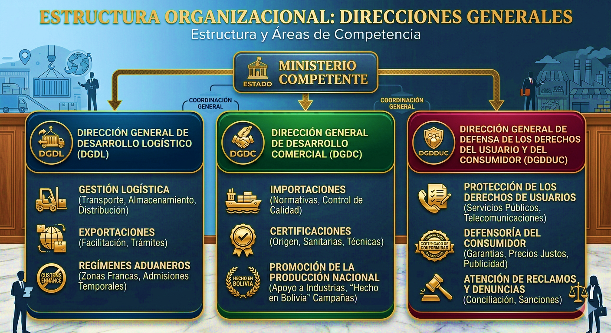
ESTRUCTURA INSTITUCIONAL DEL VICEMINISTERIO DE COMERCIO Y LOGÍSTICA INTERNA
DIRECCIÓN GENERAL DE DESARROLLO COMERCIAL (DGDC)
--------------------------------------------
Importaciones, certificaciones y promoción de la producción nacional.
DIRECCIÓN GENERAL DE DESARROLLO LOGÍSTICO (DGDL)
----------------------------------------------
Gestión logística, exportaciones y regímenes aduaneros.
DIRECCIÓN GENERAL DE DEFENSA DE LOS DERECHOS DEL USUARIO Y DEL CONSUMIDOR (DGDDUC)
-------------------------------------------
Protección de los derechos de usuarios y consumidores.
Regulación del comercio interno Control de importaciones y exportaciones
Promoción de la producción nacional
Protección de los derechos del consumidor
Simplificación administrativa Articulación logística nacional
El Viceministerio desarrolla servicios orientados a:

Slide 79
GESTIÓN DE LA DIRECCIÓN GENERAL DE DESARROLLO LOGÍSTICO (DGDL)
RESULTADOS 2026
PRINCIPALES REGÍMENES
ADMINISTRADOS:
ACCIONES REALIZADAS AL 1ER TRIMESTRE 2026
ACCIONES POR REALIZAR 2026
CAIPJ
Certificados de Abastecimiento Interno y Precio Justo
Permite la exportación de bienes estratégicos garantizado el abastecimiento del mercado interno.
•Disminución en tiempos de atención de 25 a 7 días.
• Emisión de CAIPJ innominados (Soya, Sorgo)
• Eliminación bandas de precios y listas de asignación.
• Ajuste y/o actualización de la normativa y sus reglamentos para garantizar el abastecimiento de productos estratégicos en el mercado interno y el fomento a las exportaciones.
• Sistema Monitoreo de Abastecimiento Interno: Carne Bovina, Azúcar, Sub Productos Soya y Granos
RITEX
Régimen de Admisión Temporal para perfeccionamiento Activo
Permite importar insumos sin tributos para producir bienes exportables.
• 1 Diagnóstico del Régimen RITEX
• Reducción en 50% en el tiempo de atención
• 16 empresas Capacitadas en trámites RITEX.
• Actualizar la normativa interna
• Reducción en un 40% de requisitos físicos.
• Implementación de una plataforma digital.
• Integración con la Ventanilla Única de Comercio (VUCE).

Slide 80

GESTIÓN DE LA DIRECCIÓN GENERAL DE DESARROLLO COMERCIAL (DGDC)
RESULTADOS 2026
PRINCIPALES REGÍMENES ADMINISTRADOS:
ACCIONES REALIZADAS AL 1ER TRIMESTRE 2026
ACCIONES POR REALIZAR 2026
Registro Único del Importador (RUI)
• 100 Solicitudes atendidas de RUI
Actualización normativa
Integración con la Ventanilla Única de Comercio Exterior (VUCE)
Promoción de la producción nacional
Implementación de una plataforma digital.
Autorizaciones Previas de Importación (API)
• 541 Solicitudes atendidas de API
Registro de Empresas Importadoras (REI)
• 36 Resoluciones Administrativas (REI)
Certificación de Producción Nacional de cemento
• 2 certificaciones emitidas de Cemento
Sello Hecho en Bolivia (SHB)
• 1588 certificaciones emitidas SHB
• Disminución en tiempos de atención de 30 a 5 días en API y 10 a 4 días en RUI
RELANZAMIENTO SELLO HECHO EN BOLIVIA:
ACCIONES:
Ferias productivas
Espacios de comercialización directa
Catálogo electrónico de productos nacionales
Instrumento estatal para:
Identificar productos nacionales
Promover consumo interno
Fortalecer la industria nacional

Slide 81
GESTIÓN DE LA DIRECCIÓN GENERAL DE DEFENSA DEL USUARIO Y CONSUMIDOR (DGDDUC)
RESULTADOS 2026
PRINCIPALES SERVICIOS
REFORZADOS:
ACCIONES REALIZADAS AL 1ER TRIMESTRE 2026
ACCIONES POR REALIZAR 2026
Principales servicios:
Atención De Reclamaciones
Fortalecimiento de la atención de reclamaciones
260 Reclamaciones Atendidas
132 Mediaciones Realizadas
13 Conciliaciones Efectuadas
9 Operativos Ejecutados
20 Verificaciones Realizadas
131 Orientaciones Brindadas
120 Casos Cerrados
245 Productos Comunicacionales Emitidos
Mediación y Conciliación
Promoción de mecanismos alternativos de resolución de conflictos
Educación y Difusión mediante Plataformas
Fortalecimiento de acciones de monitoreo y control
Orientación Al Consumidor
Operativos y Verificativos de Control
Programas de capacitación en defensa del consumidor
Implementación de sistemas digitales de regulación (RENAPSI, SICCA, SIREP)
“La DGDDUC fortalece la protección de los derechos del consumidor mediante mecanismos de prevención, control, conciliación y educación, promoviendo relaciones de consumo justas, transparentes y equilibradas.”
Fortalecimiento del marco normativo

Slide 82
GESTIÓN LOGÍSTICA Y EXPORTACIONES
SIMPLIFICACIÓN ADMINISTRATIVA
PROTECCIÓN DEL CONSUMIDOR
DESARROLLO DEL COMERCIO INTERNO
FORTALECIMIENTO DE LA PRODUCCIÓN NACIONAL
ARTICULACIÓN INTERINSTITUCIONAL
CONCLUSIONES
• Se consolidó el rol del Viceministerio de Comercio y Logística Interna en la regulación del comercio interno, fortaleciendo la articulación institucional y el control del mercado.
PROGRAMACIÓN ESTRATÉGICA 2026
• Se lograron avances en la modernización de procesos, digitalización de sistemas y optimización de servicios, mejorando la eficiencia en la atención y gestión institucional.
• Se impulsaron mecanismos de supervisión y regulación del mercado, promoviendo relaciones de consumo más justas, transparentes y equilibradas.

Slide 83
Viceministerio de Desarrollo Agropecuario y Desarrollo Integral - VDAyDI

Slide 84
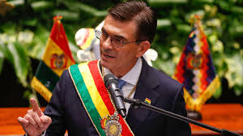
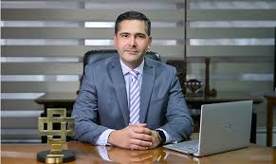
El nuevo enfoque de gestión en el sector agropecuario
El desarrollo productivo orientado a la
productividad, sin ampliación de la frontera
agrícola enfocado en un mercado nacional
y de exportación.
Cadenas de valor para sistemas
alimentarios inclusivos y sostenibles.
Bolivia moderna y eficiente libre de la “cultura tranca”.
Bolivia verde y sustentable – resiliencia productiva, adaptación al cambio climático, producción agroecológica y regenerativa.
Bolivia puede ser proveedor confiable de alimentos sostenibles con desarrollo compartido y concurrente.
Intervenciones orientadas a resultados de impacto.

Slide 85


COORDINACIÓN ESTRATÉGICA
ÁREAS OPERATIVAS
Dirección General de la Coca y Desarrollo Integral
Dirección General de Producción Agrícola y Agroforestal
Dirección General de Producción Pecuaria, Acuicultura y Pesca
Observatorio Agroambiental Productivo

Slide 86



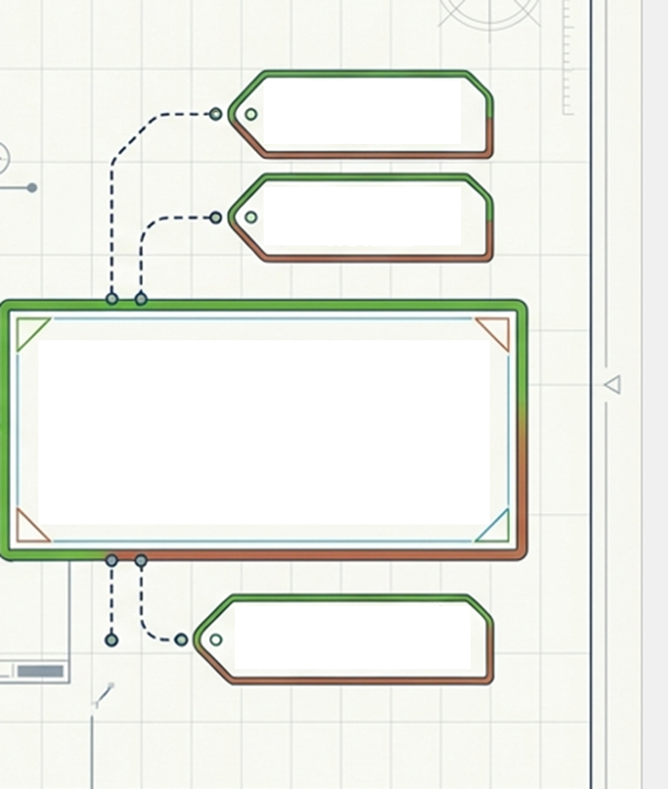





Gestión Financiera y Operativa
Soberanía Productiva
Desarrollo Rural
Gestión Financiera y Operativa
Tesoro General de la Nación (TGN)
DESARROLLO AGROPECUARIO Y DESARROLLO
INTEGRAL
Préstamo (BM/FIDA)
Apoyo
(UE/IDH)
Administración Hídrica

Slide 87
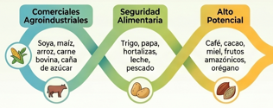


PRINCIPALES ACTIVIDADES DEL VDAyDI 2026
Planificación Estratégica Sectorial
Atención de Emergencias al Sector Agropecuario
Desarrollo Productivo Agropecuario
Diseño y Formulación de Cadenas Productivas Estratégicas
Desarrollo Productivo Integral
Coordinación Intersectorial
Participación Nacional e Internacional

Slide 88
PROGRAMAS EN EJECUCIÓN: 3
INVERSIÓN (USD): + 208,1 MILLONES
NRO. | MONTO POR EJECUTAR (USD) | NOMBRE | OBJETIVO | FINANCIADOR
1 | 187.000.000,00 | ALIANZAS RURALES (PAR III) | Promover la adopción de prácticas productivas climáticamente inteligentes e incrementar el accesos sostenible a mercados para productores rurales Cantidad de Subproyectos | BANCO MUNDIAL
2 | 15.086.206,90 | CONSTRUYENDO RESILIENCIA ANTE EL CAMBIO CLIMÁTICO PARA FAMILIAS RURALES DE BOLIVIA | Incrementar los ingresos de los pequeños productores rurales más vulnerables y aumentar su resiliencia frente a los impactos del cambio climático en familias rurales de Bolivia. | FIDA
3 | 6.090.162,00 | APOYO PRESUPUESTARIO SECTORIAL (APS) CONVENIO DE FINANCIAMIENTO “CONTRATO DE DESEMPEÑO DE REFORMA SECTORIAL DE LA ESTRATEGIA DE DESARROLLO INTEGRAL SUSTENTABLE CON COCA | Mejorar las condiciones socio económicas de la población que viven en zonas de producción de la hoja de coca, a través del apoyo a la Estrategia de Desarrollo Integral Sustentable con Coca, aplicando criterios medio ambientales sostenibles sobre las actividades productivas. Y equidad de género que permite brindar a las mujeres y a los hombres las mismas oportunidades priorizando la revalorización de la coca así como el control en la producción y comercialización, basado al derecho para la implementación. | UNIÓN EUROPEA
TOTAL | 208.176.368,90

Slide 89
PROGRAMA PAR III EN EJECUCIÓN
NRO. | MONTO POR EJECUTAR (USD) | NOMBRE | OBJETIVO | FINANCIADOR
1 | 187.000.000,00 | ALIANZAS RURALES (PAR III) | Promover la adopción de prácticas productivas climáticamente inteligentes e incrementar el acceso sostenible a mercados para productores rurales Cantidad de Subproyectos | BANCO MUNDIAL
EN EJECUCIÓN – ALIANZAS RURALES
Departamento | Nro Proyectos | Transferido PAR
Beni | 65 | 13.563.025
Chuquisaca | 305 | 111.422.729
Cochabamba | 187 | 84.182.066
La Paz | 322 | 101.590.362
Oruro | 122 | 58.289.851
Pando | 84 | 24.819.258
Potosí | 360 | 160.370.632
Santa Cruz | 121 | 39.135.820
Tarija | 178 | 64.359.234
Total general | 1.744 | 657.732.977
EN ELABORACIÓN– ALIANZAS RURALES
Departamento | Nro Proyectos
Chuquisaca | 5
Cochabamba | 4
La Paz | 25
Oruro | 13
Potosí | 23
Total general | 70
PROYECTOS DE INFRAESTRUCTURA EN EJECUCIÓN (PUENTES –CAMINOS – RIEGO) | Departamento | Nro Proyectos | Monto Presupuestado
 | CHUQUISACA | 26 | 46.933.935
 | COCHABAMBA | 38 | 47.548.516
 | LA PAZ | 31 | 39.597.609
 | ORURO | 2 | 5.051.561
 | POTOSÍ | 24 | 45.393.940
 | SANTA CRUZ | 9 | 17.104.925
 | TARIJA | 5 | 12.577.412
 | Total general | 135 | 214.207.898

Slide 90
PROGRAMA ACCESOS RURAL
EN EJECUCIÓN
NRO. | MONTO POR EJECUTAR (USD) | NOMBRE | OBJETIVO | FINANCIADOR
1 | 15.086.206,90 | CONSTRUYENDO RESILIENCIA ANTE EL CAMBIO CLIMÁTICO PARA FAMILIAS RURALES DE BOLIVIA | Incrementar los ingresos de los pequeños productores rurales más vulnerables y aumentar su resiliencia frente a los impactos del cambio climático en familias rurales de Bolivia. | FIDA
PROYECTOS CONCLUIDOS PARA ENTREGA
DEPARTAMENTO | N° PROYECTOS | TOTAL (Bs)
Chuquisaca | 10 | 2.206.230,00
Cochabamba | 6 | 1.325.879,00
La Paz | 8 | 2.389.142,00
Tarija | 4 | 1.564.240,62
Total general | 28 | 7.485.491,62
PROYECTOS EN EJECUCIÓN
DEPARTAMENTO - TIPO | N° PROYECTOS | TOTAL (Bs)
Chuquisaca | 13 | 2.894.121,79
Cochabamba | 3 | 382.406,50
La Paz | 20 | 2.478.963,20
Tarija | 5 | 759.917,16
Total general | 41 | 6.515.408,65

Slide 91
PROGRAMA APS - FONADIN
EN EJECUCIÓN
NRO. | MONTO POR EJECUTAR (USD) |  | NOMBRE | OBJETIVO | FINANCIADOR
1 | 6.090.162,00 | APOYO PRESUPUESTARIO SECTORIAL (APS) CONVENIO DE FINANCIAMIENTO “CONTRATO DE DESEMPEÑO DE REFORMA SECTORIAL DE LA ESTRATEGIA DE DESARROLLO INTEGRAL SUSTENTABLE CON COCA | APOYO PRESUPUESTARIO SECTORIAL (APS) CONVENIO DE FINANCIAMIENTO “CONTRATO DE DESEMPEÑO DE REFORMA SECTORIAL DE LA ESTRATEGIA DE DESARROLLO INTEGRAL SUSTENTABLE CON COCA | Mejorar las condiciones socio económicas de la población que viven en zonas de producción de la hoja de coca, a través del apoyo a la Estrategia de Desarrollo Integral Sustentable con Coca, aplicando criterios medio ambientales sostenibles sobre las actividades productivas. Y equidad de género que permite brindar a las mujeres y a los hombres las mismas oportunidades priorizando la revalorización de la coca así como el control en la producción y comercialización, basado al derecho para la implementación. | UNIÓN EUROPEA
DEPARTAMENTO | N° PROYECTOS | TOTAL (Bs)
COCHABAMBA | 10 | 5.480.177,97
LA PAZ | 32 | 20.766.481,27
Total general | 42 | 26.246.659,24

Slide 92
PROGRAMAS EN GESTIÓN: 5
INVERSIÓN APROX. (USD): 229,5 MILLONES
VDAyDI
NRO. | MONTO (USD) | NOMBRE | FINANCIADOR | FECHA INICIO - FINAL
1 | 27.652.456,90 | PROGRAMA PARA EL DESARROLLO DE UNA AGRICULTURA SOSTENIBLE Y RESILIENTE (AGROSUSTENTAR) (VDAyDI) EN APROBACION DE LA ASAMBLEA | FIDA | 2026-2031
2 | 70.402.298,85 | PROGRAMA NACIONAL DE TECNIFICACIÓN Y USO EFICIENTE DEL AGUA SUBTERRÁNEA PARA LA PRODUCCIÓN AGROPECUARIA RESILIENTE (VDAyDI) PRE APROBADO – REVISION INTERNA FONPLATA | FONPLATA | 2027-2030
3 | 30.678.000,00 | PROGRAMA NACIONAL DE FORTALECIMIENTO A LA PRODUCCIÓN Y PRODUCTIVIDAD DE CAMÉLIDOS SUDAMERICANOS DOMÉSTICOS EN BOLIVIA FRENTE AL CAMBIO CLIMÁTICO (VDAyDI) EN EVALUACION | FIDA | 2027-2031
TOTAL | 128.732.755,75
VDADI-VRHRAPySB
NRO. | MONTO (USD) | NOMBRE | FINANCIADOR | FECHA INICIO - FINAL
4 | 230.000,00 | PROGRAMA PILOTO INTEGRAL DE RIEGO MAYOR PARA EL DESARROLLO SOSTENIBLE DE LA PRODUCCIÓN DE PAPA EN BOLIVIA (VDADI-VRHRAPySB) | EN GESTIÓN | 2027 –2032
5 | 150.000.000 | PROGRAMA PILOTO DE RESILIENCIA HÍDRICA PARA LA PRODUCCIÓN ARROZ (VDADI-VRHRAPySB) | EN GESTIÓN | 2027 –2032
TOTAL | 101.080.298,85

Slide 93
PRINCIPALES ACTIVIDADES DEL VDAyDI 2026
TRABAJO Y COORDINACION CON INSTITUCIONES
Instituto Nacional de Seguro Agrario (INSA)
La Entidad al Servicio del Productor requiere la formulación e implementación de un Plan de Fortalecimiento institucional, orientado a la captación de recursos y a la actualización de los requisitos para el otorgamiento del seguro, a fin de optimizar su acceso y beneficio para los productores.
INIAF
Se requiere realizar una Evaluación Integral a fin de mejorar su desempeño y cumpla su función de Instituto de Investigación
SENASAG
Se trabajará en un “Plan de Fortalecimiento Institucional y Gestión de Recursos” – Entidad Operativa y que cumpla sus atribuciones
Otras entidades Bajo Tuición – FDI – APROCAM – IPDSA- PACU
Gestión de Financiamiento a través de la presentación de nuevos programas con enfoque integral

Slide 94
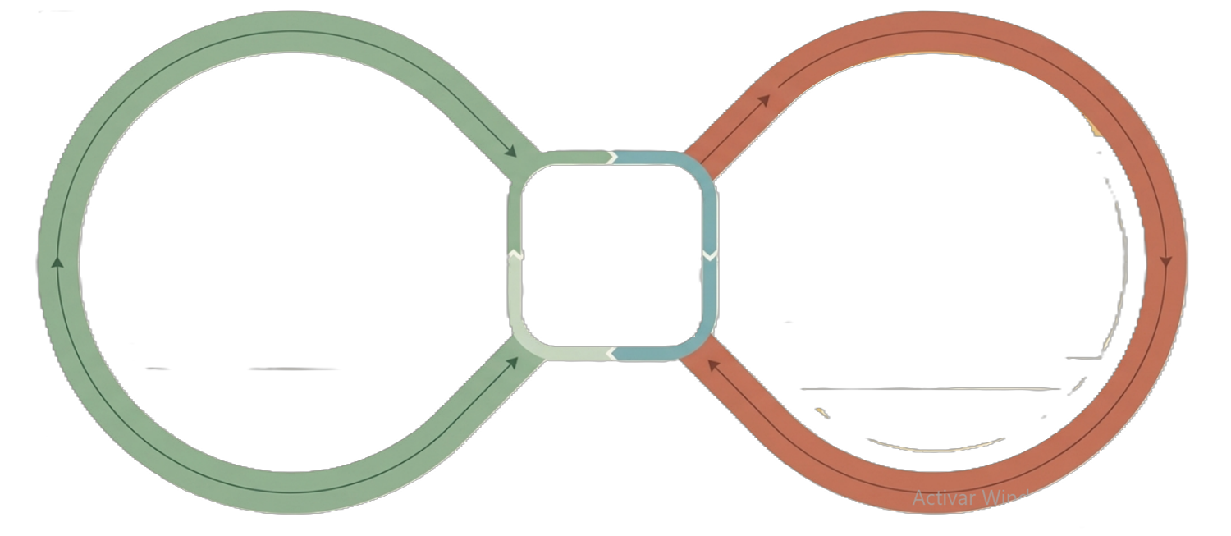
Observatorio Agroambiental Productivo
Instancia técnica que registra, analiza, genera y difunde información especializada del sector agropecuario y de desarrollo rural, para que el Estado tome decisiones que garanticen la seguridad y soberanía alimentaria y promuevan el desarrollo rural sustentable del País.
Fase 2
Procesamiento Analítico
Fase 3
Difusión de Información Estadística a Nivel Nacional certificadas por el INE
Único en Bolivia
2000 productores con Certificación RUNAF – para comercialización.
Difusión de al menos 150 Boletines de precios diarios de mercado
Elaboración de Balances de al menos 11 productos
estratégicos
Fase 1
Recopilación Primaria
Sistematización y elaboración de balances para productos clave (soya, maíz, arroz, carne, etc.)
Levantamiento de datos en ferias productivas y consolidación de series agrícolas /pecuarias departamentales y municipales.
CONSOLIDARLO COMO UN REFERENTE DE INFORMACIÓN ESTADISTICA Y AGROPECUARIA

Slide 95
Observatorio Agroambiental Productivo
Asimismo se trabaja en:
Modernización del SIPA
Cartografía Digital
Renovación del Sistema de Información de Precios y desarrollo de plataforma web institucional
Elaboración de mapas estratégicos por campaña agrícola para visualizar la superficie cultivada
Plataforma RUNAF
Gestión Cañera
Actualización nacional del Registro Único Nacional de la Agricultura Familiar Sustentable y Sistematización de criterios técnicos
Desarrollo del sistema de registro, asignación de 160 códigos únicos cañeros y modificación del reglamento operativo

Slide 96

Unidad Coordinadora - CNAPE
Reactivación Institucional: Operatividad total para la continuidad del Sistema de Garantía Participativo (SGP) y la certificación comercial local y nacional.
REACTIVACIÓN de 80 SGP con 9.079 productores certificados, 9.000 familias beneficiadas en todo el territorio nacional.
EMISIÓN de al menos 50 SGP nuevas con un beneficio de 4.500 productores
Socialización
Asistencia
Talleres de sensibilización sobre la Ley 3525 y capacitaciones en producción ecológica
Despliegue de asistencia técnica nacional a productores.
Comercialización
Acreditación
Autorización oficial de uso de sello y acreditación de evaluadores técnicos
Articulación directa a circuitos cortos mediante ruedas de negocio y ferias.

Slide 97
Coordinación Intersectorial - Participación Nacional e Internacional
Internacional - Cooperación
Banca/Multilateral
CAF-FONPLATA BID-BM.
Agencias
GIZ, UNODC,
KOIKA, JICA, IICA
ONU (FIDA, FAO, PMA, OIT)
Nacional - Interministerial
Ministerio de Economía y Finanzas Publicas (MEFP)
Interna – Ministerial & ETA
VDAyDI
Viceministerios y Direcciones del MDPRyA
Ministerio de Planificación del Desarrollo y Medio Ambiente (MPDyMA)
Medio Ambiente
(Temas forestales y no maderables)
ETA y Organizaciones
Productivas
Coordinación por
competencias
Comités Nacionales
Cancillería
Mesa Sectorial de Desarrollo Integral (MESDI)
Plataformas regionales:
CAN, SUR-SUR, CAS, MERCOSUR

Slide 98
UNIDAD DE AUDITORÍA INTERNA – U A I

Slide 99
OBJETIVO DE LA UAI
Coadyuvar con la gestión y fortalecer el control interno del nuevo MDPRyA. Evaluando la eficiencia, eficacia, economía y transparencia en el uso de recursos, garantizando el cumplimiento a las normas de auditoría gubernamental:
Evaluar la eficacia del sistema de control interno: Verificar si los controles implementados son adecuados para mitigar riesgos.
Verificar el cumplimiento legal: Asegurar que las operaciones se ajusten a las normas de administración, control y disposiciones legales vigentes.
Optimizar el desempeño institucional: Evaluar el uso de recursos públicos para lograr objetivos de manera eficiente y transparente.
Promover acciones correctivas: Identificar causas de deficiencias para mejorar los procesos mediante recomendaciones oportunas.

Slide 100
Dentro de nuestras atribuciones y el mandato legal establecido por la Contraloría General del Estado, se ejecutó la Auditoría de Confiabilidad de Recursos, Gastos y Estados Complementarios del Ministerio de Desarrollo Productivo, Rural y Agua, al 31 de diciembre de 2025.
En la cual se determinaron deficiencias de control interno e irregularidades en el manejo administrativo financiero de la anterior gestión de las siguientes entidades:
La misma se realizó en dos partes: la primera con respecto a los registros de ejecución presupuestaria, la cual se reportaron 29 observaciones; y la segunda parte con respecto a los Estados Complementarios que, se reportaron 64 observaciones con referencia a todas las entidades ahora de dependencia del MDPRyT, haciendo un total de 93 deficiencias de control interno, siendo las siguientes entidades objeto de análisis:

Slide 101
Administración Central Ex Ministerio de Desarrollo Productivo y Economía Plural
Administración Central Ex Ministerio de Desarrollo Rural y Tierras
Administración Central Ex Ministerio de Medio Ambiente y Agua
Servicio Nacional de Propiedad Intelectual – SENAPI
Instituto Boliviano de Metrología – IBMETRO
Servicio Nacional de Verificación de Exportaciones – SENAVEX
PRO BOLIVIA
CONOCE BOLIVIA (Paso a depender a otro ministerio)
Fondo Nacional de Desarrollo Integral – FONADIN
Institución Pública Desconcentrada Soberanía Alimentaria – IPDSA
Institución Pública Desconcentrada de Pesca y Acuicultura – ID-PACU
Entidad Pública Desconcentrada Pozos – UE-POZOS
Unidad Desconcentrada EMPODERAR
Unidad Ejecutora Desconcentrada PROCAMQUI
UCEP MI RIEGO
UCEP PAAP

Slide 102
Resultado de las 93 observaciones a la administración de los recursos de los tres ex ministerios, ahora conformado en una sola estructura del MDPRyA, serán evaluados por la Contraloría General del Estado, las cuales determinarán la valoración para inicios de procesos administrativos o de otra índole, así como la ejecución de relevamientos específicos y auditorias de cumplimiento.
Asimismo, la UAI tiene planificado en su POA realizar 44 actividades dentro la gestión 2026, y resultado de las evaluaciones de la CGE y a solicitud de los Entes Tutores se estima realizar 10 actividades, entre Relevamientos de Información Específica y Auditorias de Cumplimientos.

Slide 103
CONCLUSIONES

Slide 104
El Informe de Rendición Pública de Cuentas Inicial – Gestión 2026 del Ministerio de Desarrollo Productivo, Rural y Agua (MDPRyA) evidencia un proceso de transición tendiente a la eficiencia y consolidación institucional tras la creación de esta nueva cartera de Estado mediante los Decretos Supremos N° 5488, de 16 de noviembre de 2025 basado en
SINERGIA DE COMPETENCIAS Esta cartera de estado integra de forma sinérgica las competencias de industrialización, micro y pequeña empresa, comercio interno y logística, desarrollo agropecuario y gestión integral de recursos hídricos, cuencas, respondiendo a la necesidad de eliminar duplicidades y maximizar el impacto de la inversión pública.
SE CONSOLIDÓ UNA ESTRUCTURA ORGANIZACIONAL sólida y un presupuesto vigente de Bs. 3.882.856.024,88, de los cuales Bs. 2.719.702.061,36 corresponden a inversión pública.
DESARROLLO DE PROGRAMAS DE CAPACITACIÓN internas, para mejorar la productividad y eficiencia operativa del personal.
SUPERVISIÓN, CONTROL Y SEGUIMIENTO a las políticas, planes y actividades de las entidades desconcentradas, descentralizadas y empresas públicas estratégicas (SEDEM, EMAPA, EBA, SENASAG, INIAF, SENATEX,, SENAVEX QUIPUS, YACANA entre otras), promoviendo una mayor gestión en transparencia, previniendo riesgos operativos, administrativos, buscando le eficiencia en los resultados institucionales.
1
2
3
4

Slide 105
5
VICEMINISTERIO DE POLÍTICAS DE INDUSTRIALIZACIÓN centra sus esfuerzos para pasar de la extracción y exportación de materias primas a una economía industrializada, competitiva y con mayor valor agregado, buscando lograr mayor soberanía productiva, generación de empleo decente, diversificación económica y posicionamiento internacional de la “Industria Boliviana para Exportar” (IBEX). La industrialización ya no es una aspiración, sino una política de Estado.
VICEMINISTERIO DE LA MICRO, PEQUEÑA EMPRESA Y ARTESANÍA avanza hacia un modelo donde las MyPEs y artesanos dejan de ser solo proveedores locales para convertirse en actores competitivos con capacidad de insertarse en cadenas de valor y mercados globales, impulsados por innovación, tecnología y una mejor articulación interinstitucional.
VICEMINISTERIO DE RECURSOS HÍDRICOS, RIEGO, AGUA POTABLE Y SANEAMIENTO BÁSICO trabaja de manera articulada con gobiernos autónomos, entidades del sector y la cooperación internacional para garantizar agua segura, saneamiento digno y gestión sostenible de los recursos hídricos, contribuyendo al desarrollo humano y la seguridad alimentaria de la población boliviana en el año 2026.”
6
7

Slide 106
8
EL VICEMINISTERIO DE COMERCIO Y LOGÍSTICA INTERNA CUMPLIRÁ DE MANERA EFECTIVA SU OBJETIVO INSTITUCIONAL, fortalecer el comercio interno, proteger el mercado nacional y garantizar los derechos de los consumidores y usuario, la simplificación de trámites, la modernización de sus procesos y el fortalecimiento del aparato productivo nacional, contribuye al desarrollo económico de Bolivia y al bienestar de sus productores, exportadores y consumidores.
VICEMINISTERIO DE DESARROLLO AGROPECUARIO Y DESARROLLO INTEGRAL, alcanzará la soberanía y seguridad alimentaria, generando divisas mediante exportaciones sostenibles, mejorar las condiciones de vida de las familias rurales bolivianas a nivel regional y mundial, con desarrollo productivo inclusivo, verde y resiliente.
El Ministerio reafirma su compromiso con los principios de transparencia, eficiencia, ética y sostenibilidad, orientando todos sus esfuerzos a la reactivación económica, la generación de empleo digno y la reducción de la vulnerabilidad climática, contribuyendo así a la construcción de una Bolivia productiva, industrializada con enfoque de derechos que promueva el desarrollo social.
9

Slide 107
¡GRACIAS!

